Slide 1
Η Ευρωπαϊκή Ένωση
«Η παγκόσμια ειρήνη δεν μπορεί να διατηρηθεί αν δεν αναληφθούν δημιουργικές προσπάθειες ανάλογες των κινδύνων που την απειλούν.»
Ένας μοναδικός οργανισμός
Robert Schuman, 1950
Notes:
Στην παρουσίαση αυτή, θα εξετάσουμε εν συντομία τι είναι η ΕΕ, θα εμβαθύνουμε σε κάποια ενδιαφέροντα στοιχεία γι’ αυτήν και, τέλος, θα δούμε πώς έχει αλλάξει και πώς έχει εξελιχθεί μέσα στον χρόνο.
Κατ’ αρχήν, παρόλο που μπορεί κανείς να αναφερθεί γενικά στην ΕΕ ως οργανισμό, στην πραγματικότητα έχει κάπως πιο σύνθετο χαρακτήρα.
Η Ευρωπαϊκή Ένωση δεν είναι ούτε διεθνής ούτε διακυβερνητικός οργανισμός υπό τη στενή έννοια.
Ο μοναδικός χαρακτήρας της Ευρωπαϊκής Ένωσης έγκειται στο ότι δεν αποτελεί οργανισμό αυτόν καθαυτό, αλλά ένα σύνολο θεσμικών και λοιπών οργάνων και οργανισμών που επιδιώκουν τους ίδιους στόχους και φέρουν την ίδια σημαία.
Η μοναδικότητά της απορρέει από τις ειδικές συνθήκες υπό τις οποίες αναπτύχθηκε, καθώς και από τους στόχους και τα ιδανικά των ιδρυτικών μελών της.
Το ευρωπαϊκό εγχείρημα, που γεννήθηκε από τις στάχτες του Δεύτερου Παγκοσμίου Πολέμου, στόχευε καταρχάς στη διασφάλιση της ειρήνης θέτοντας υπό κοινή ευθύνη τα μέσα για την παραγωγή πολεμικών όπλων (άνθρακα και χάλυβα). Με την πάροδο των δεκαετιών, τα κράτη μέλη συμφώνησαν να συνεργαστούν και να συγκεντρώσουν πόρους και κυριαρχία για την επίλυση προβλημάτων που θα επωφελούνταν από κοινή λύση. Η αρχή αυτή εξακολουθεί να εφαρμόζεται και σήμερα σε ζητήματα όπως η κλιματική αλλαγή, το διεθνές εμπόριο ή η ψηφιακή κοινωνία.

Slide 2
Η ΕΕ είναι μια μοναδική οικονομική και πολιτική ένωση
27 χώρες
447 εκατομμύρια κάτοικοι
Notes:
Πιο συγκεκριμένα, η ΕΕ είναι μια μοναδική οικονομική και πολιτική ένωση μεταξύ 27 χωρών με συνολικό πληθυσμό περίπου 447 εκατομμυρίων ατόμων.
Κατά τη διάρκεια περισσότερων από 60 ετών, η ΕΕ συνέβαλε στη βελτίωση του βιοτικού επιπέδου, δρομολόγησε κοινά έργα όπως το ευρώ και η ενιαία αγορά, και συνεργάστηκε σε σημαντικά ζητήματα όπως η κλιματική αλλαγή, η πανδημία COVID-19 και η ψηφιακή κοινωνία.
Για περισσότερα στατιστικά στοιχεία: https://ec.europa.eu/eurostat/data/database στις ενότητες για τους ετήσιους εθνικούς λογαριασμούς

Slide 3
Στοιχεία για την Ευρωπαϊκή Ένωση: κουίζ
25,2 % το 2021 (35,9 % σε κωμοπόλεις και 38,9 % σε πόλεις)
Γνωρίζετε…
64.6% το 2016
ποια χώρα της ΕΕ έχει τον μεγαλύτερο πληθυσμό ηλικίας κάτω των 15 ετών;
Λουξεμβούργο: 47 % το 2022.
ποια χώρα της ΕΕ έχει το μεγαλύτερο ποσοστό αλλοδαπών στον συνολικό πληθυσμό της;
Γαλλία: 11 991 684 το 2021.
ποια χώρα παρουσιάζει το υψηλότερο ποσοστό εμπιστοσύνης στην Ευρωπαϊκή Ένωση;
ποιο είναι το ποσοστό των ατόμων που ζουν σε αγροτικές περιοχές της ΕΕ;
ποιο είναι το ποσοστό των ατόμων στην ΕΕ που μιλούν περισσότερες από μία γλώσσες;
η Μάλτα παρουσιάζει το υψηλότερο ποσοστό (71 %) και η Γαλλία το χαμηλότερο (34 %)
Notes:
Καθώς η ΕΕ φιλοξενεί περίπου 447 εκατομμύρια ανθρώπους, πρόκειται για μία από τις περιοχές με τη μεγαλύτερη πολιτισμική πολυμορφία στον κόσμο. Η πολυμορφία της ΕΕ είναι κάτι που μπορεί κανείς να διαπιστώσει σε διάφορα επίπεδα, τα οποία περιλαμβάνουν τη γλωσσική, εθνοτική, θρησκευτική και κοινωνικοοικονομική πολυμορφία. Προσπαθήστε να απαντήσετε στις ερωτήσεις στη διαφάνεια για να ανακαλύψετε πώς η πολυμορφία αυτή διαφαίνεται μέσα από τις στατιστικές.
Απαντήσεις:
1) Γαλλία: 11 991 684 το 2021.
2) Λουξεμβούργο: 47 % το 2022. [Βλ.: https://ec.europa.eu/eurostat/web/interactive-publications/demography-2023#expandable-example-content ]
3) η Μάλτα παρουσιάζει το υψηλότερο ποσοστό (71 %) και η Γαλλία το χαμηλότερο (34 %), Ευρωβαρόμετρο 2022 (βλ. έγγραφο «First results»)
Ενημερωτικά, ιδού τα αποτελέσματα για τις υπόλοιπες χώρες (ποσοστό συμμετεχόντων ανά χώρα που δηλώνουν ότι εμπιστεύονται την ΕΕ).
Ελλάδα – 37 %
Κροατία – 42 %
Κύπρος – 42 %
Τσεχία – 43 %
Αυστρία – 44 %
Σλοβακία – 44 %
Σλοβενία – 44 %
Ιταλία – 46 %
Εσθονία – 48 %
Γερμανία – 49 %
Βουλγαρία – 49 %
Ισπανία – 50 %
Κάτω Χώρες – 52 %
Ρουμανία – 54 %
Βέλγιο – 55 %
Ουγγαρία – 56 %
Λετονία – 56 %
Ιρλανδία – 58 %
Λουξεμβούργο – 60 %
Φινλανδία – 60 %
Σουηδία – 61 %
Πολωνία – 64 %
Δανία – 65 %
Πορτογαλία – 68 %
Λιθουανία – 69 %
4) 25,2 % το 2021 (35,9 % σε κωμοπόλεις και 38,9 % σε πόλεις), ([πηγή])
5) 64,6 % το 2016. [το εν λόγω στατιστικό στοιχείο έχει προγραμματιστεί να επικαιροποιηθεί μόλις τον Μάιο του 2024]
Για περισσότερα στοιχεία σχετικά με τη δημογραφία της Ευρώπης: https://ec.europa.eu/eurostat/cache/digpub/demography/index.html?lang=en

Slide 4
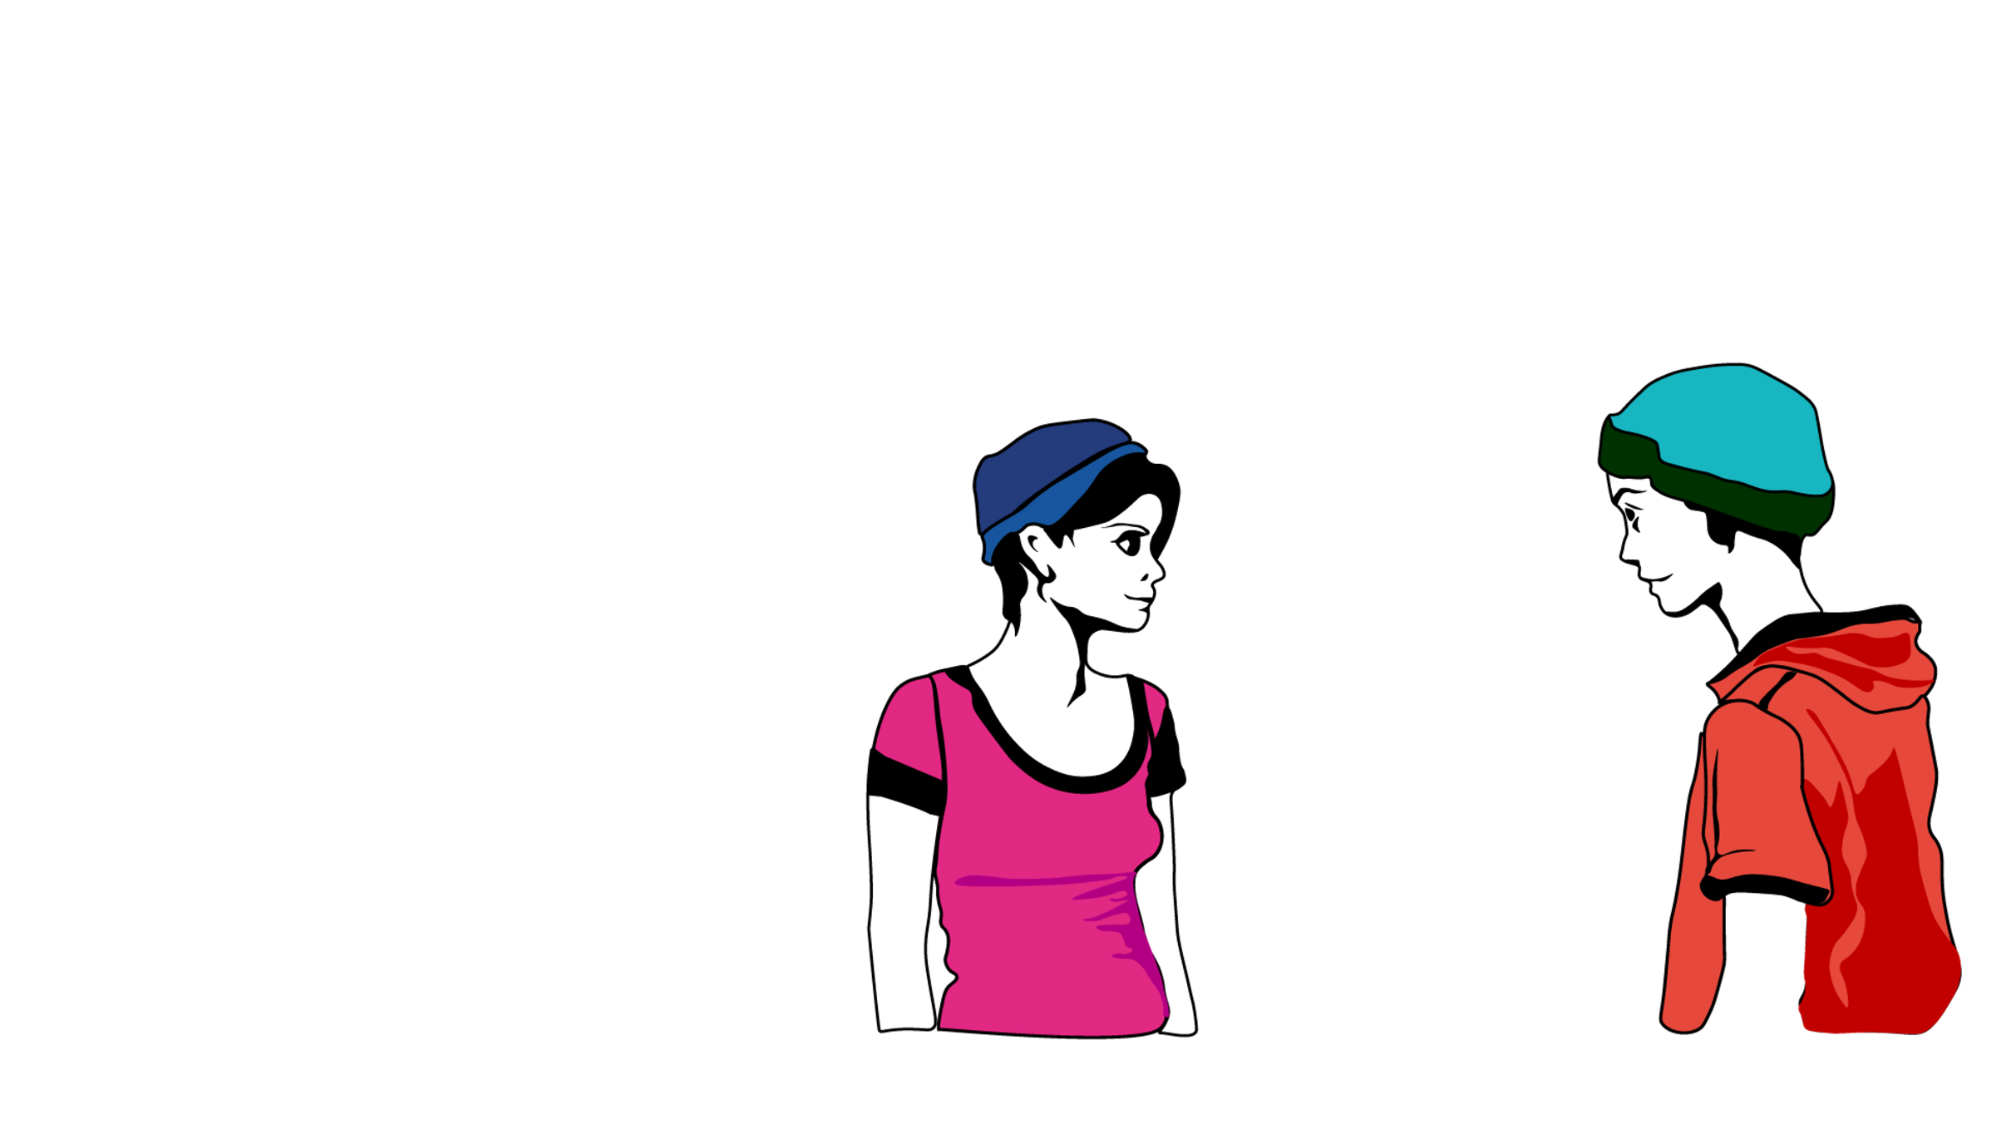
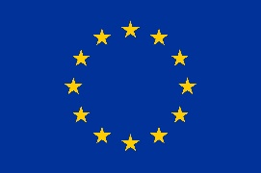
Οι 24 επίσημες γλώσσες της Ευρωπαϊκής Ένωσης
Μπορείτε να απαριθμήσετε τουλάχιστον 5 επίσημες γλώσσες της ΕΕ εκτός της δικής σας;
λατινικό, κυριλλικό και ελληνικό
Μια Ευρώπη των πολιτών
βουλγαρικά, δανικά, κροατικά, ολλανδικά, τσεχικά
Ποια είναι τα τρία επίσημα αλφάβητα;
24 επίσημες γλώσσες
Πάρτε μια ιδέα από τις επίσημες γλώσσες της ΕΕ
Notes:
Οι γλώσσες που μιλούνται στις χώρες της ΕΕ αποτελούν βασικό μέρος της πολιτιστικής της κληρονομιάς. Για τον λόγο αυτό η ΕΕ υποστηρίζει την πολυγλωσσία στα προγράμματά της και στις εργασίες των θεσμικών της οργάνων.
Η πολυγλωσσία αποτελεί θεμελιώδες χαρακτηριστικό της Ευρωπαϊκής Ένωσης από την ίδρυσή της. Η ΕΕ εργάζεται σε 24 επίσημες γλώσσες.
Οι κανόνες σχετικά με τη χρήση των γλωσσών από τα θεσμικά όργανα της Ένωσης καθορίζονται στον κανονισμό αριθ. 1, ο οποίος ορίζει ότι τα θεσμικά όργανα έχουν 24 επίσημες γλώσσες και γλώσσες εργασίας.
Κατά τις συνεδριάσεις του Ευρωπαϊκού Συμβουλίου και του Συμβουλίου της Ευρωπαϊκής Ένωσης παρέχεται διερμηνεία σε όλες τις επίσημες γλώσσες. Τα μέλη του Ευρωπαϊκού Κοινοβουλίου έχουν το δικαίωμα να χρησιμοποιούν οποιαδήποτε επίσημη γλώσσα όταν μιλούν στο Κοινοβούλιο.
Οι Ευρωπαίοι πολίτες έχουν το δικαίωμα να ενημερώνονται για τις δραστηριότητες της Ένωσης και να επικοινωνούν και να λαμβάνουν απαντήσεις από τα θεσμικά όργανα της ΕΕ σε οποιαδήποτε επίσημη γλώσσα.
Επιπλέον, οι νομικές πράξεις και οι περιλήψεις τους διατίθενται σε όλες τις επίσημες γλώσσες της ΕΕ.

Slide 5
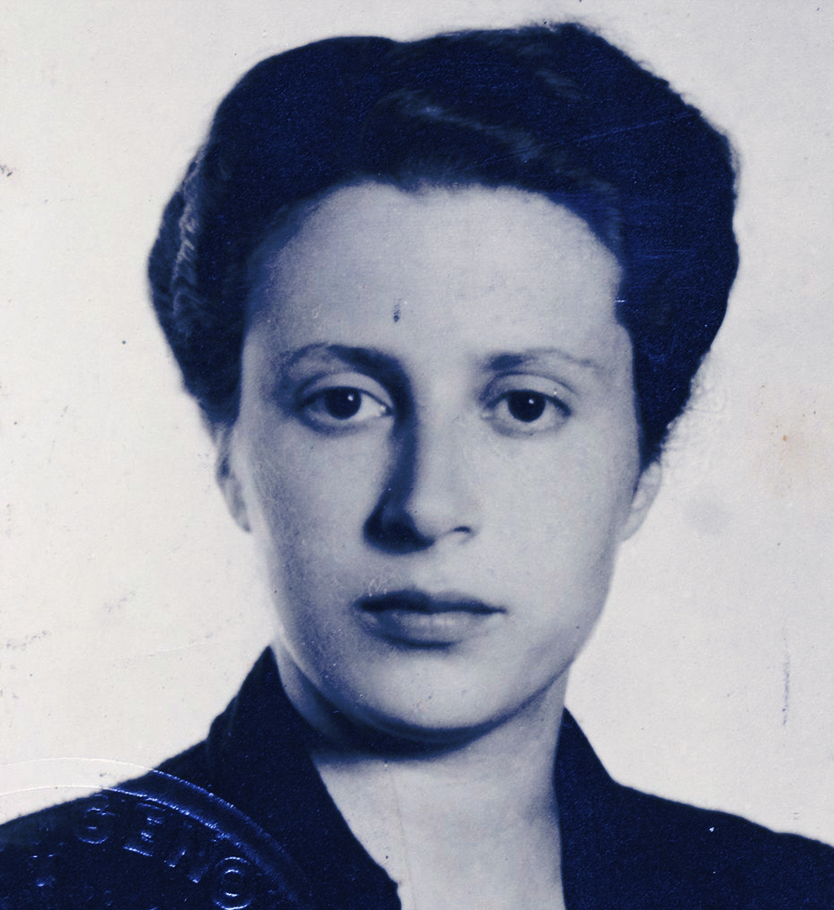
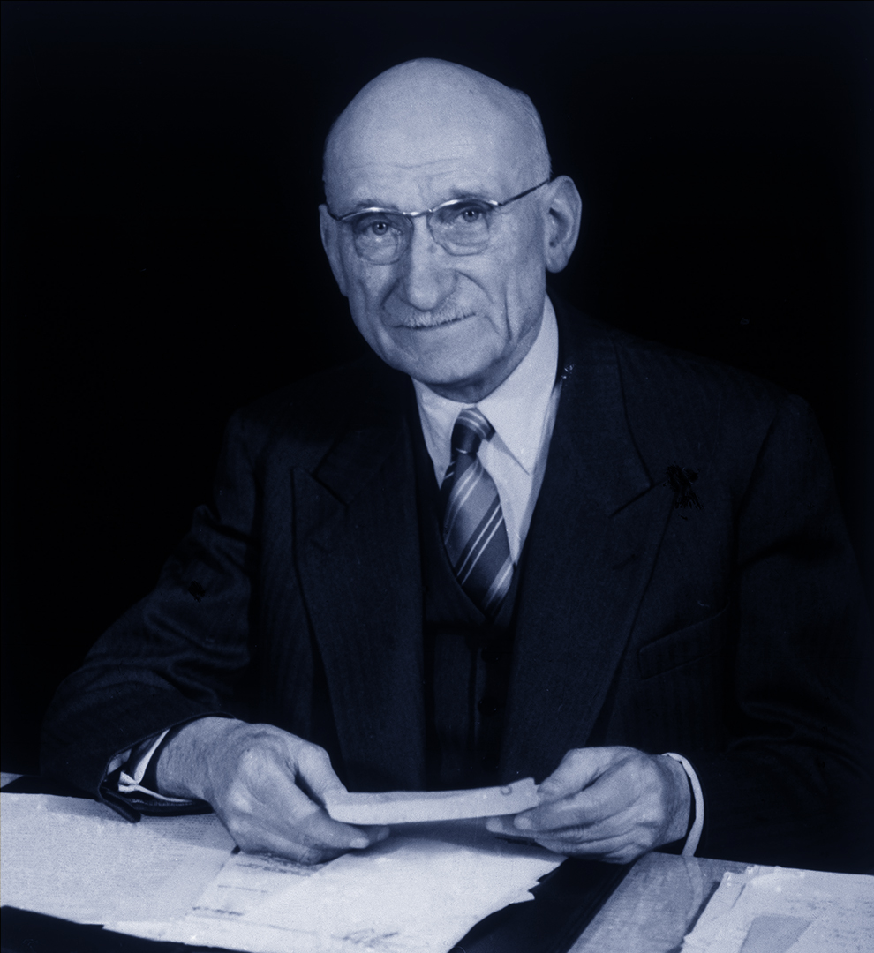
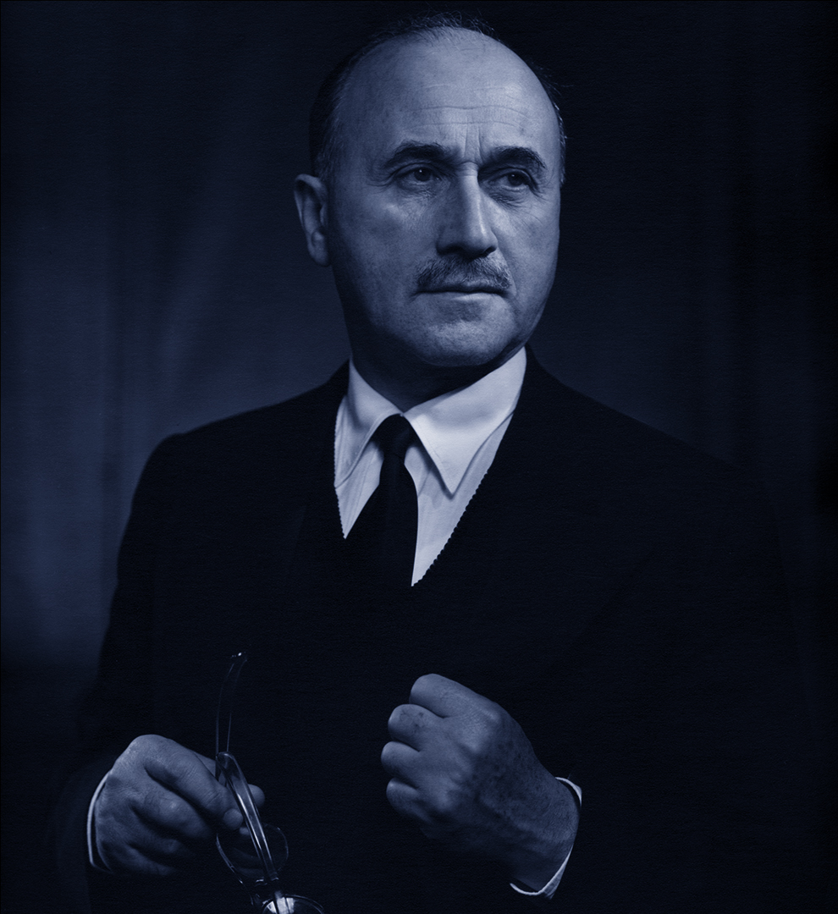
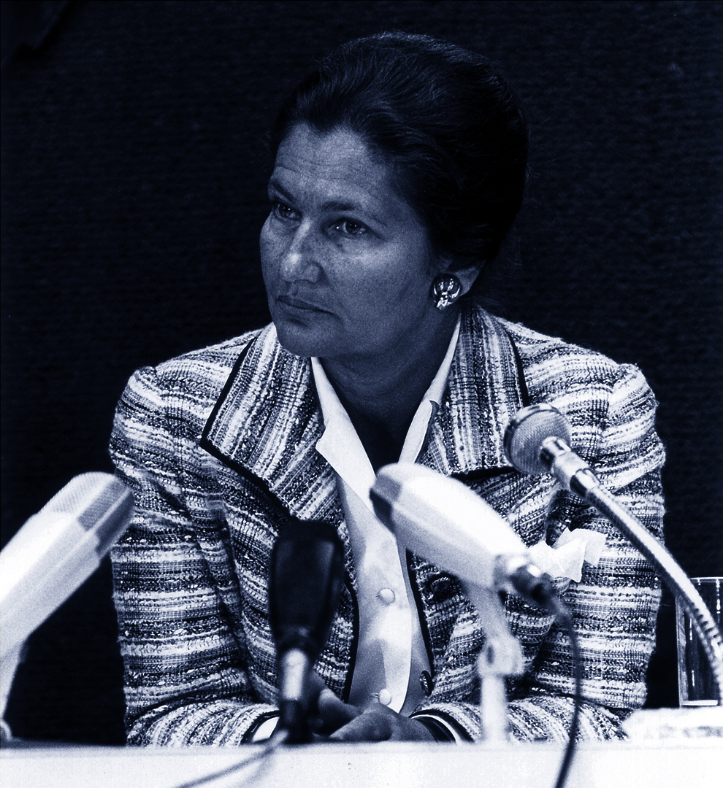
Οι πρωτεργάτες και οι πρωτεργάτριες της Ευρωπαϊκής Ένωσης
πρωτεργάτες
Ρομπέρ Σουμάν
Ούρσουλα Χίρσμαν
Ζαν Μονέ
Σιμόν Βέιλ
Η ενοποιητική δύναμη πίσω από τη γέννηση της Ευρωπαϊκής Ένωσης
Επιζήσασα του Ολοκαυτώματος και πρώτη γυναίκα πρόεδρος του Ευρωπαϊκού Κοινοβουλίου
Αγωνίστρια κατά του φασισμού και υπέρμαχος του ευρωπαϊκού φεντεραλισμού
Ο αρχιτέκτονας της ευρωπαϊκής ολοκλήρωσης
Notes:
Η πολυμορφία της ΕΕ αντικατοπτρίζεται επίσης από τους πολυάριθμους οραματιστές ηγέτες που συνέβαλαν στη δημιουργία της Ευρωπαϊκής Ένωσης στην οποία ζούμε σήμερα.
Αγωνιστές της αντίστασης, δικηγόροι και βουλευτές, οι πρωτοπόροι της ΕΕ αποτελούσαν μια ποικιλόμορφη ομάδα ανθρώπων που είχαν, όμως, κοινά ιδανικά: μια ειρηνική, ενωμένη και ευημερούσα Ευρώπη.
Πρόκειται απλώς για ορισμένους από τους σημαντικότερους πρωτεργάτες της ΕΕ. Για περισσότερα προφίλ: https://europa.eu/european-union/about-eu/history/eu-pioneers_el
Σιμόν Βέιλ
Η παιδική ηλικία και οι τραυματικές εμπειρίες που είχε η Σιμόν Βέιλ, επιζήσασα των στρατοπέδων συγκέντρωσης των Ναζί, κατά τη διάρκεια του Β’ Παγκοσμίου Πολέμου αποτέλεσαν τη βάση της προσήλωσής της σε μια ενωμένη Ευρώπη, έναν σκοπό που θα υποστήριζε για το υπόλοιπο της ζωής της.
Ζωή και ιστορικό πλαίσιο
Η πολιτική άνοδος της Βέιλ ξεκίνησε μέσα από μια πρώιμη νομική σταδιοδρομία. Το 1974 προσχώρησε στη γαλλική κυβέρνηση ως υπουργός Υγείας, υπό την προεδρία του Ζισκάρ ντ’ Εστέν.
Αμέσως μετά τον διορισμό της, αγωνίστηκε για τη νομιμοποίηση των αμβλώσεων στη Γαλλία, η οποία επιτεύχθηκε όταν η αντιπολίτευση στην Εθνοσυνέλευση ενστερνίστηκε τον στόχο της και προωθήθηκε η ψήφιση του σχετικού νόμου το 1975. Ο νόμος αυτός θεωρήθηκε σπουδαίο επίτευγμα και έγινε ευρύτερα γνωστός ως «νόμος Βέιλ».
Ένα όραμα για την Ευρώπη
Όταν το 1979 ο πρόεδρος Ζισκάρ ντ’ Εστέν ζήτησε από τη Βέιλ να τεθεί επικεφαλής του ψηφοδελτίου του κόμματός του στις πρώτες άμεσες εκλογές για το Ευρωπαϊκό Κοινοβούλιο, εκείνη άδραξε την ευκαιρία.
Η Βέιλ εξελέγη νόμιμα μέλος του Ευρωπαϊκού Κοινοβουλίου, το οποίο την επέλεξε ως πρόεδρό του. Έτσι τέθηκε επικεφαλής του πρώτου άμεσα εκλεγμένου Ευρωπαϊκού Κοινοβουλίου και έγινε η πρώτη γυναίκα επικεφαλής οποιουδήποτε θεσμικού οργάνου της ΕΕ. Δύο χρόνια αργότερα, της απονεμήθηκε το βραβείο «Καρλομάγνος» για τη συμβολή της στην ευρωπαϊκή ενότητα.
Ζαν Μονέ
Ο Ζαν Μονέ, Γάλλος πολιτικός και οικονομικός σύμβουλος, υπήρξε όλη του τη ζωή υποστηρικτής της ευρωπαϊκής ολοκλήρωσης και οι ιδέες του ενέπνευσαν το «σχέδιο Σουμάν» για τη συνένωση της εθνικής παραγωγής άνθρακα και χάλυβα της Γαλλίας και της Γερμανίας υπό μια ενιαία δομή.
Ζωή και ιστορικό πλαίσιο
Όταν ξέσπασε ο Πρώτος Παγκόσμιος Πόλεμος, το 1914, ο Μονέ επικοινώνησε με την κυβέρνηση παρουσιάζοντας μία πρόταση για τον καλύτερο συντονισμό της μεταφοράς πολεμοφοδίων με τους συμμάχους της Γαλλίας. Αργότερα, διορίστηκε αναπληρωτής γενικός γραμματέας της Κοινωνίας των Εθνών, όταν ιδρύθηκε το 1919. Το 1943 ο Μονέ εντάχθηκε στη Γαλλική Επιτροπή Εθνικής Απελευθέρωσης, η οποία λειτουργούσε ως εξόριστη de facto γαλλική κυβέρνηση στο Αλγέρι. Εκείνη την εποχή άρχισε να διατυπώνει ξεκάθαρα το όραμά του για μια ενωμένη Ευρώπη με στόχο τη διασφάλιση της ειρήνης.
Ένα όραμα για την Ευρώπη
Καθώς, μετά τον πόλεμο, οι διεθνείς εντάσεις αυξάνονταν, ο Μονέ θεώρησε ότι είχε φτάσει η στιγμή να γίνουν ουσιαστικά βήματα προς την ενότητα της Ευρώπης και, μαζί με την ομάδα του, άρχισε να επεξεργάζεται την ιδέα της Ευρωπαϊκής Κοινότητας. Στις 9 Μαΐου 1950 ο Γάλλος υπουργός Εξωτερικών Ρομπέρ Σουμάν εκφώνησε τη «Διακήρυξη Σουμάν» εξ ονόματος της γαλλικής κυβέρνησης.
Ιθύνων νους και συντάκτης της Διακήρυξης, με την οποία προτεινόταν να τεθεί το σύνολο της γαλλογερμανικής παραγωγής άνθρακα και χάλυβα υπό τη διαχείριση μίας Ανώτατης Αρχής, ήταν ο Μονέ. Το σκεπτικό ήταν ότι η από κοινού παραγωγή των πόρων αυτών από τις δύο ισχυρότερες χώρες της ηπείρου θα μπορούσε να αποτρέψει έναν νέο πόλεμο στο μέλλον.
Ούρσουλα Χίρσμαν
Η Ούρσουλα Χίρσμαν γεννήθηκε σε μια μεσοαστική εβραϊκή οικογένεια στο Βερολίνο το 1913. Το 1932 έγινε μέλος της οργάνωσης νεολαίας του Σοσιαλδημοκρατικού Κόμματος που αντιστάθηκε στην άνοδο των Ναζί. Μετά τη γνωριμία και, στη συνέχεια, τον γάμο της με τον Εουτζένιο Κολόρνι, έναν νεαρό Ιταλό φιλόσοφο και σοσιαλιστή, η Χίρσμαν συμμετείχε ενεργά στο παράνομο αντιστασιακό κίνημα κατά του φασισμού στην πατρίδα του, την Ιταλία.
Ζωή και ιστορικό πλαίσιο
Όταν ο Κολόρνι συνελήφθη και φυλακίστηκε στο νησί Βεντοτένε, η Χίρσμαν τον ακολούθησε.
Εκεί συναντήθηκαν με τον Ερνέστο Ρόσι και τον Αλτιέρο Σπινέλι, οι οποίοι το 1941 συνέταξαν το Μανιφέστο του Βεντοτένε «για μια ελεύθερη και ενωμένη Ευρώπη», το οποίο θεωρείται από πολλούς ως η απαρχή του ευρωπαϊκού φεντεραλισμού. Το Μανιφέστο διαβάστηκε ευρέως από όσους αγωνίζονταν με την ιταλική αντίσταση κατά των Ναζί.
Όραμα για την Ευρώπη
Το Μανιφέστο καλούσε σε ρήξη με το παρελθόν της Ευρώπης με στόχο να διαμορφωθεί ένα νέο πολιτικό σύστημα μέσω της αναδιάρθρωσης της πολιτικής και εκτεταμένων κοινωνικών μεταρρυθμίσεων. Η Χίρσμαν μετέφερε κρυφά το Μανιφέστο στην ηπειρωτική Ιταλία και συνέβαλε στη διάδοσή του.
Αφού εγκατέλειψε το Βεντοτένε, μετακόμισε στο Μιλάνο και το 1943 έγινε συνιδρύτρια του Ευρωπαϊκού Φεντεραλιστικού Κινήματος (Movimento Federalista Europeo). Μετά τη δολοφονία του Κολόρνι από φασιστές, η Χίρσμαν διέφυγε στην Ελβετία και συμμετείχε στη διοργάνωση του πρώτου διεθνούς φεντεραλιστικού συνεδρίου στο Παρίσι το 1945.
Η πολιτική δέσμευση της Χίρσμαν συνεχίστηκε και μετά τον Β΄ Παγκόσμιο Πόλεμο. Το 1975 ίδρυσε την ένωση Femmes pour l’Europe (Γυναίκες για την Ευρώπη) στις Βρυξέλλες.
Ρομπέρ Σουμάν
Ο Ρομπέρ Σουμάν έδρασε ως μέλος της γαλλικής αντίστασης κατά τον δεύτερο παγκόσμιο πόλεμο και συνελήφθη και φυλακίστηκε από τους ναζί. Είχε δραστηριοποιηθεί στην πολιτική πριν από τον πόλεμο ως μέλος του γαλλικού κοινοβουλίου. Μετά τον πόλεμο, κατείχε μια σειρά υψηλόβαθμων θέσεων στη Γαλλία και, τελικά, συνέταξε τη «Διακήρυξη Σουμάν» για να ενώσει την Ευρώπη και να αποτρέψει περαιτέρω πολέμους.
Ζωή και χρόνοι
Γεννημένος στο Λουξεμβούργο ως Γερμανός υπήκοος, ο Σουμάν έγινε Γάλλος όταν το 1919 η Αλσατία-Λορένη, όπου ζούσε, επιστράφηκε στη Γαλλία. Κατά τη διάρκεια του δευτέρου παγκοσμίου πολέμου, ο Γάλλος εξόριστος ηγέτης Σαρλ ντε Γκολ ζήτησε από τον Σουμάν να μεταβεί στο Λονδίνο για να υπηρετήσει στην κυβέρνησή του.
Μετά τον πόλεμο, επέστρεψε στην εθνική πολιτική σε μια σειρά ανώτατων θέσεων και έγινε βασικός διαπραγματευτής σημαντικών συνθηκών και πρωτοβουλιών όπως το Συμβούλιο της Ευρώπης, το Σχέδιο Μάρσαλ και το ΝΑΤΟ — με στόχο την ενίσχυση της συνεργασίας στο πλαίσιο της δυτικής συμμαχίας και τη συνένωση της Ευρώπης.
Ένα όραμα για την Ευρώπη
Σε συνεργασία με τον Ζαν Μονέ συνέταξε το παγκοσμίως γνωστό «σχέδιο Σουμάν». Το σχέδιο δημοσιεύθηκε στις 9 Μαΐου 1950, που θεωρείται πλέον η ημερομηνία γέννησης της Ευρωπαϊκής Ένωσης και εορτάζεται κάθε χρόνο ως «Ημέρα της Ευρώπης». Στη συνοδευτική ομιλία του πρότεινε τον κοινό έλεγχο της παραγωγής άνθρακα και χάλυβα, των σημαντικότερων υλικών για τη βιομηχανία εξοπλισμών. Η κεντρική ιδέα ήταν ότι καμία χώρα δεν θα μπορούσε να κηρύξει ξανά πόλεμο, εάν δεν είχε τον έλεγχο της παραγωγής άνθρακα και χάλυβα.

Slide 6
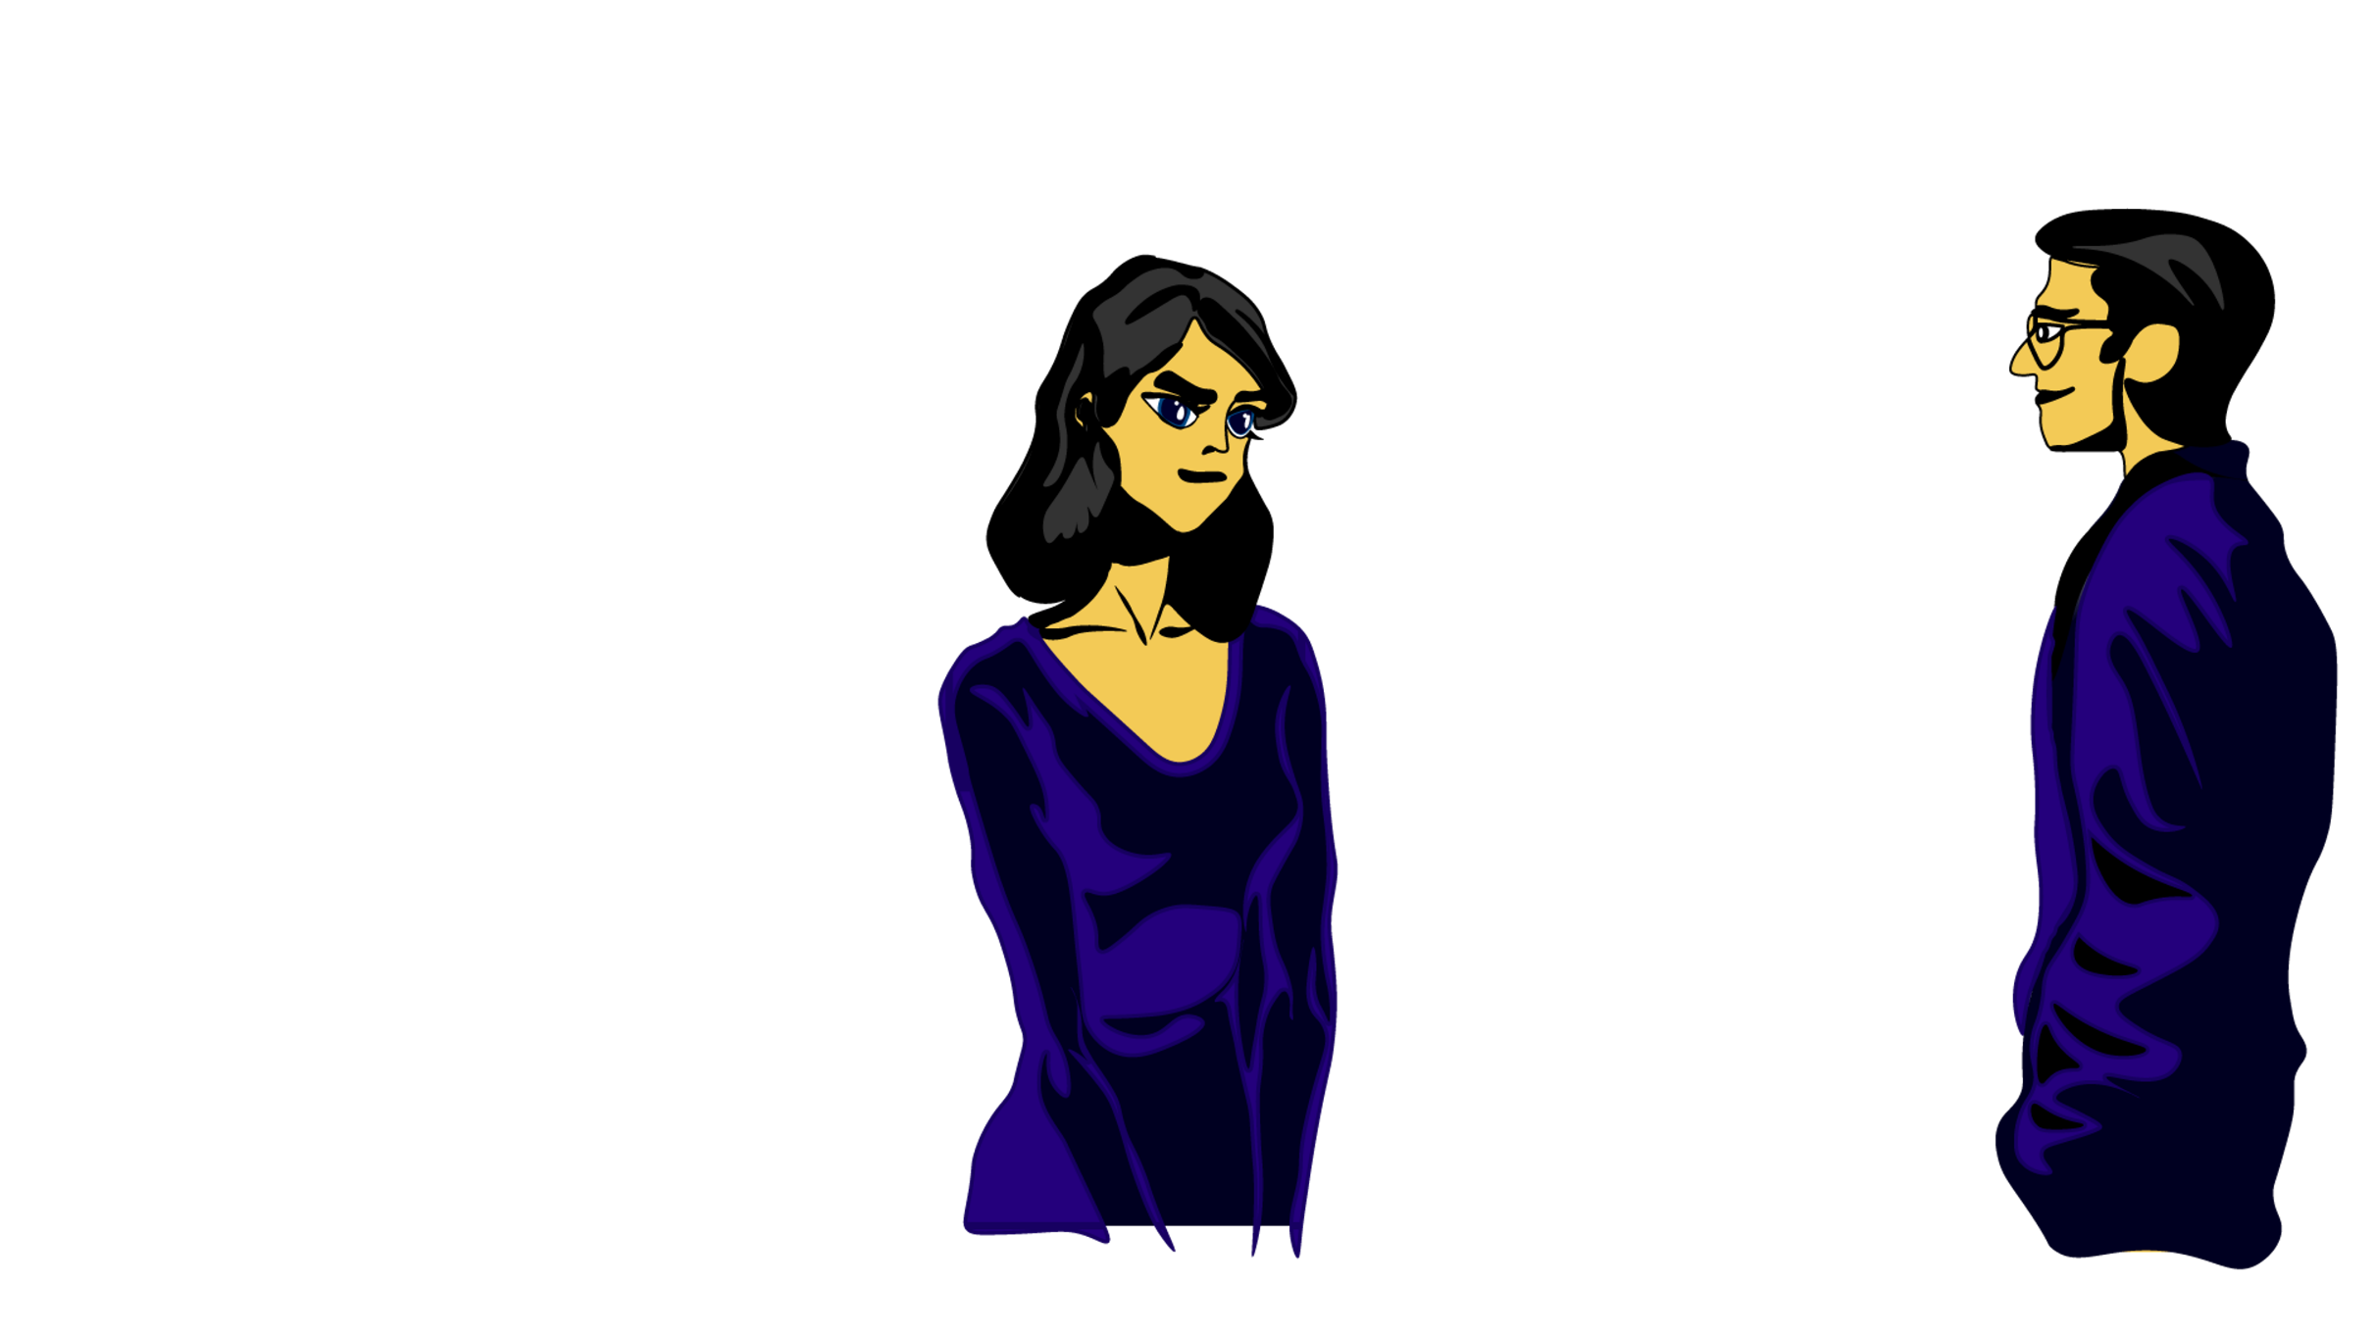
Κουίζ «Μαντέψτε το σύμβολο της Ευρωπαϊκής Ένωσης»
Η επέτειος μιας σημαντικής ομιλίας είναι σήμερα η ημέρα εορτασμού της ΕΕ.
Κάνει τη ζωή μας ευκολότερη όταν διασχίζουμε τα σύνορα.
Δημιουργήθηκε στην Αυστρία και αποτελεί σήμερα τον ύμνο της ΕΕ.
Ενωμένη στην πολυμορφία
Το έμβλημα της ΕΕ
12 αστέρια
Μαντέψτε τα σύμβολα της ΕΕ
Ο αριθμός των αστεριών στη σημαία της ΕΕ.
Το ευρωπαϊκό εγχείρημα συνοψίζεται σ’ αυτή τη φράση.
Η 9η Μαΐου
Ημέρα της Ευρώπης
Η Ωδή στη χαρά
Το ευρώ
Notes:
Η «Ωδή στη χαρά» προέρχεται από την Ένατη Συμφωνία που συνέθεσε ο Λούντβιχ βαν Μπετόβεν το 1823. Ο ύμνος συμβολίζει όχι μόνο την Ευρωπαϊκή Ένωση αλλά και την Ευρώπη με την ευρύτερη έννοια. Το ποίημα «Ωδή στη χαρά» εκφράζει το ιδεαλιστικό όραμα του Σίλερ για συναδέλφωση όλων των λαών. Υιοθετήθηκε το 1985.
Η σημαία της ΕΕ έχει 12 χρυσά αστέρια που σχηματίζουν κύκλο σε μπλε φόντο. Αυτά συμβολίζουν τα ιδανικά της ενότητας, της αλληλεγγύης και της αρμονίας ανάμεσα στους λαούς της Ευρώπης. Ο αριθμός των αστεριών δεν έχει καμία σχέση με τον αριθμό των κρατών μελών. Ο κύκλος είναι σύμβολο ενότητας. Η σημαία δημιουργήθηκε και υιοθετήθηκε από το Συμβούλιο της Ευρώπης το 1955 και έγινε η επίσημη σημαία της ΕΕ το 1985.
Την Ημέρα της Ευρώπης, κάθε χρόνο στις 9 Μαΐου, γιορτάζουμε την ειρήνη και την ενότητα στην Ευρώπη. Η ημερομηνία αυτή σηματοδοτεί την επέτειο της ιστορικής «Διακήρυξης Σουμάν», που πρότεινε μια νέα μορφή πολιτικής συνεργασίας στην Ευρώπη.
Το σύνθημα της ΕΕ «Ενωμένη στην πολυμορφία» τονίζει την απόφαση των Ευρωπαίων να ενωθούν και να συνεργαστούν για την ειρήνη και την ευημερία, αποκομίζοντας ταυτόχρονα οφέλη από τον πολιτιστικό πλούτο, τις παραδόσεις και τις γλώσσες της Ευρώπης.
Το ευρώ είναι το επίσημο νόμισμα σε 20 από τα 27 κράτη μέλη της ΕΕ. Αποτελεί την απόδειξη της συνεργασίας των ευρωπαϊκών χωρών στην τσέπη σας. Η κυκλοφορία χαρτονομισμάτων και κερμάτων ευρώ το 2002 ήταν μία από τις μεγαλύτερες από υλικοτεχνική άποψη επιχειρήσεις στην Ευρώπη.

Slide 7
Οι αξίες της ΕΕ
• Ανθρώπινη αξιοπρέπεια
• Ελευθερία
• Δημοκρατία
• Ισότητα
• Κράτος δικαίου
• Ανθρώπινα δικαιώματα
Τι σημαίνουν;
© Adobe Stock, Jacob Lund
Notes:
Αποτελούν αναπόσπαστα στοιχεία του ευρωπαϊκού τρόπου ζωής και είναι οι εξής:
Ανθρώπινη αξιοπρέπεια
Ελευθερία
Δημοκρατία
Ισότητα
Κράτος δικαίου
Ανθρώπινα δικαιώματα
Οι αξίες αυτές ορίζονται στη Συνθήκη της Λισαβόνας και στον Χάρτη των Θεμελιωδών Δικαιωμάτων της ΕΕ.
Ανθρώπινη αξιοπρέπεια: η ανθρώπινη αξιοπρέπεια είναι απαραβίαστη, πράγμα που σημαίνει ότι πρέπει πάντα να γίνεται σεβαστή και να προστατεύεται. Αποτελεί την πραγματική βάση των θεμελιωδών δικαιωμάτων.
Ελευθερία: οι ατομικές ελευθερίες, όπως ο σεβασμός της ιδιωτικής ζωής, η ελευθερία της σκέψης, της θρησκείας, του συνέρχεσθαι, της έκφρασης και της πληροφόρησης, προστατεύονται από τον Χάρτη των Θεμελιωδών Δικαιωμάτων της ΕΕ. Ένα πρακτικό παράδειγμα αυτής της αξίας είναι η ελεύθερη κυκλοφορία και διαμονή εντός της ΕΕ.
Δημοκρατία: η λειτουργία της Ένωσης στηρίζεται στην αντιπροσωπευτική δημοκρατία. Οι Ευρωπαίοι πολίτες απολαμβάνουν επίσης ορισμένα δικαιώματα. Για παράδειγμα, όλοι οι ενήλικοι πολίτες της ΕΕ έχουν το δικαίωμα του εκλέγειν και εκλέγεσθαι στις εκλογές του Ευρωπαϊκού Κοινοβουλίου. Οι πολίτες της ΕΕ έχουν το δικαίωμα του εκλέγειν και εκλέγεσθαι στη χώρα διαμονής τους ή στη χώρα καταγωγής τους.
Ισότητα: ισότητα σημαίνει ότι όλοι οι πολίτες έχουν ίσα δικαιώματα ενώπιον του νόμου. Η αρχή της ισότητας μεταξύ ανδρών και γυναικών διέπει όλες τις ευρωπαϊκές πολιτικές και εφαρμόζεται σε όλους τους τομείς. Η αρχή της ίσης αμοιβής για όμοια εργασία (Συνθήκη της Ρώμης, 1957) ή της απαγόρευσης των διακρίσεων λόγω ιθαγένειας για τους πολίτες της ΕΕ (Συνθήκη της Λισαβόνας, 2009) αποτελούν παραδείγματα αυτής της αξίας στην πράξη.
Κράτος δικαίου: η ΕΕ βασίζεται στο κράτος δικαίου. Όλες οι ενέργειές της βασίζονται στις Συνθήκες, τις οποίες οι χώρες της ΕΕ έχουν εγκρίνει αυτοβούλως και δημοκρατικά. Η εφαρμογή της νομοθεσίας και η απονομή της δικαιοσύνης εξασφαλίζεται από ανεξάρτητο δικαστικό σώμα. Οι χώρες της ΕΕ παραχώρησαν την τελική δικαιοδοσία στο Ευρωπαϊκό Δικαστήριο, του οποίου οι αποφάσεις πρέπει να γίνονται σεβαστές από όλους.
Ανθρώπινα δικαιώματα: τα ανθρώπινα δικαιώματα προστατεύονται από τον Χάρτη των Θεμελιωδών Δικαιωμάτων της ΕΕ. Καλύπτουν το δικαίωμα σε μη διακριτική μεταχείριση λόγω φύλου, φυλετικής ή εθνοτικής καταγωγής, θρησκείας ή πεποιθήσεων, αναπηρίας, ηλικίας ή σεξουαλικού προσανατολισμού, το δικαίωμα στην προστασία των προσωπικών δεδομένων και το δικαίωμα πρόσβασης στη δικαιοσύνη.

Slide 8
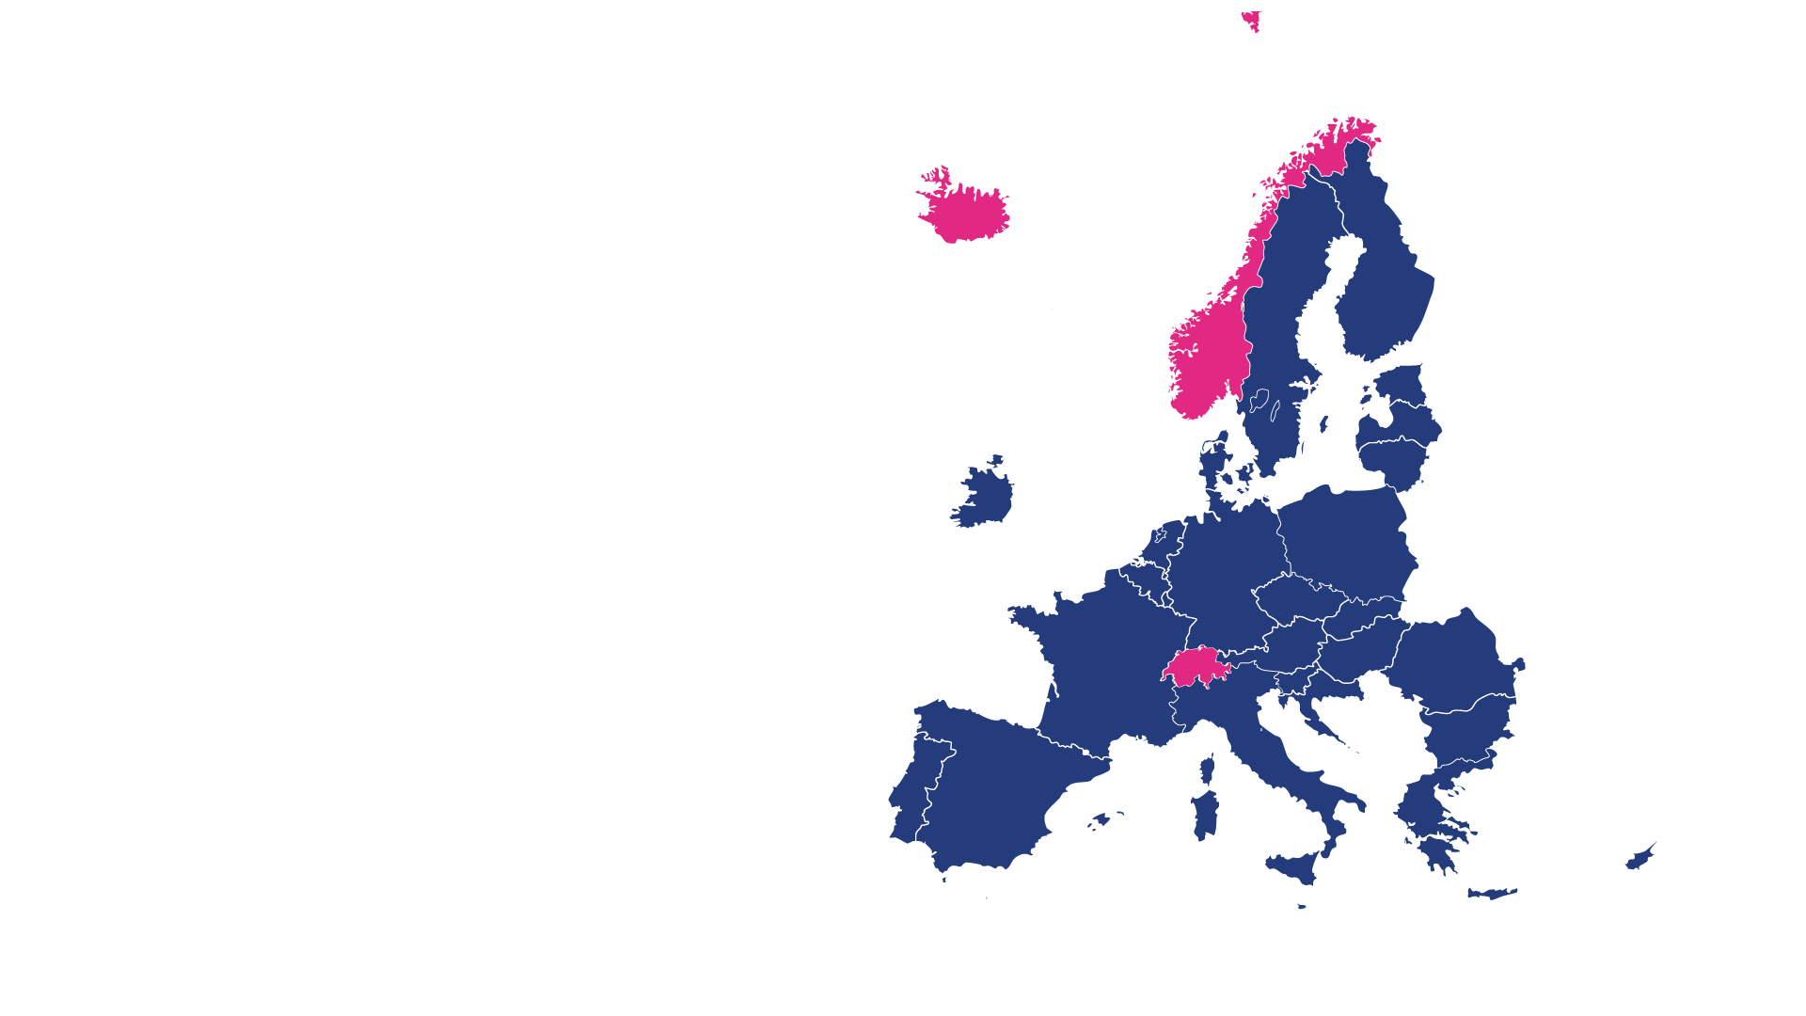
Η Ευρωπαϊκή Ένωση αποτελείται από 27 κράτη μέλη.
Πολλές χώρες, λίγα σύνορα
Η Ευρωπαϊκή Ένωση αποτελείται από 27 κράτη μέλη.
Εκτός από τα 27 κράτη μέλη, μέρος της ευρωπαϊκής ενιαίας αγοράς αποτελούν επίσης η Ισλανδία, το Λιχτενστάιν, η Νορβηγία και η Ελβετία.
Ο χώρος Σένγκεν συγκεντρώνει 23 χώρες της ΕΕ και 4 χώρες εκτός ΕΕ που έχουν καταργήσει τους ελέγχους διαβατηρίων στα σύνορά τους.
Notes:
Η προσήλωση της ΕΕ στις κοινές της αξίες αντικατοπτρίζεται στα δικαιώματα που απολαμβάνουν οι πολίτες της.
Οι πολίτες της ΕΕ μπορούν να κυκλοφορούν και να διαμένουν ελεύθερα εντός της Ένωσης, και προστατεύονται από τη νομοθεσία της ΕΕ.
Μπορούν επίσης να ψηφίζουν και να συμμετέχουν στις ευρωπαϊκές εκλογές.
Η Ανδόρα, το Μονακό, ο Άγιος Μαρίνος και το Βατικανό δεν συμμετέχουν σε καμία από αυτές τις ενώσεις. Οι σχέσεις τους με την ΕΕ και άλλες χώρες διέπονται από διμερείς συμφωνίες. Ωστόσο, το Μονακό, ο Άγιος Μαρίνος και το Βατικανό βρίσκονται de facto στον χώρο Σένγκεν.
Η Ελβετία δεν είναι μέλος ούτε της ΕΕ ούτε του ΕΟΧ. Έχει συνάψει περίπου 100 ειδικές διμερείς συμφωνίες με την ΕΕ, οι οποίες καλύπτουν, για παράδειγμα, πολλές από τις διατάξεις της ενιαίας αγοράς. Μία από τις συμφωνίες αυτές αφορά τη συμμετοχή της Ελβετίας στον χώρο Σένγκεν.
Εκτός από τα 27 κράτη μέλη:
μέρος της ευρωπαϊκής ενιαίας αγοράς αποτελούν επίσης η Ισλανδία, το Λιχτενστάιν, η Νορβηγία και η Ελβετία.
Αυτό σημαίνει ότι έχουν δεσμευτεί για την ελεύθερη κυκλοφορία των προσώπων, των αγαθών, των υπηρεσιών και των κεφαλαίων.
Οι πολίτες της ΕΕ μπορούν επίσης να απολαμβάνουν τα δικαιώματα αυτά στις τέσσερις αυτές χώρες.
Ο χώρος Σένγκεν συγκεντρώνει 23 χώρες της ΕΕ και 4 χώρες εκτός ΕΕ που έχουν καταργήσει τους ελέγχους διαβατηρίων στα σύνορά τους.
Αυτό σημαίνει ότι τα άτομα μπορούν να διασχίζουν τα σύνορα μεταξύ των χωρών αυτών χωρίς να χρειάζεται να επιδείξουν διαβατήριο.

Slide 9
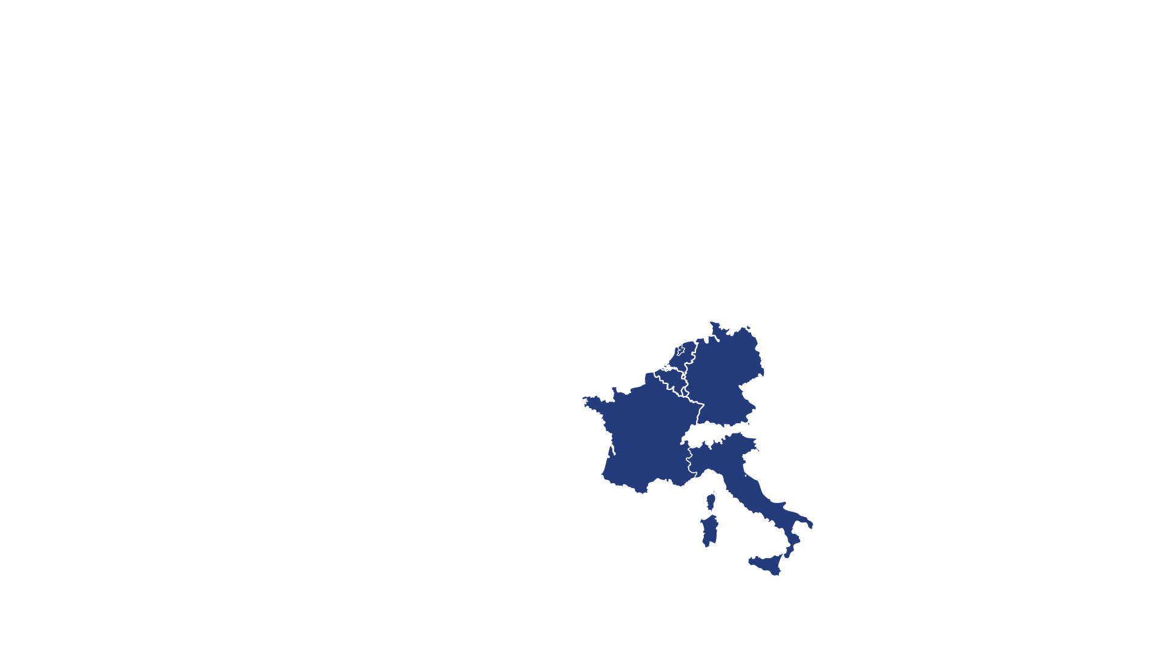
Η ευρωπαϊκή ολοκλήρωση το 1958: 6 χώρες υπογράφουν τη Συνθήκη της Ρώμης
Ευρωπαϊκή ολοκλήρωση
1958
Το 1958 6 χώρες ίδρυσαν την Ευρωπαϊκή Κοινότητα με τη Συνθήκη της Ρώμης.
Στόχος τους ήταν η διασφάλιση της ειρήνης και της ελευθερίας και η προώθηση της οικονομικής προόδου.
Notes:
Ας δούμε τώρα περιληπτικά την ιστορία της ΕΕ ακολουθώντας ένα χρονοδιάγραμμα των χωρών που προσχώρησαν με την πάροδο του χρόνου.
Όλα ξεκίνησαν με τις 6 χώρες που υπέγραψαν τη Συνθήκη της Ρώμης:
Βέλγιο
Γερμανία
Γαλλία
Ιταλία
Λουξεμβούργο
Κάτω Χώρες

Slide 10
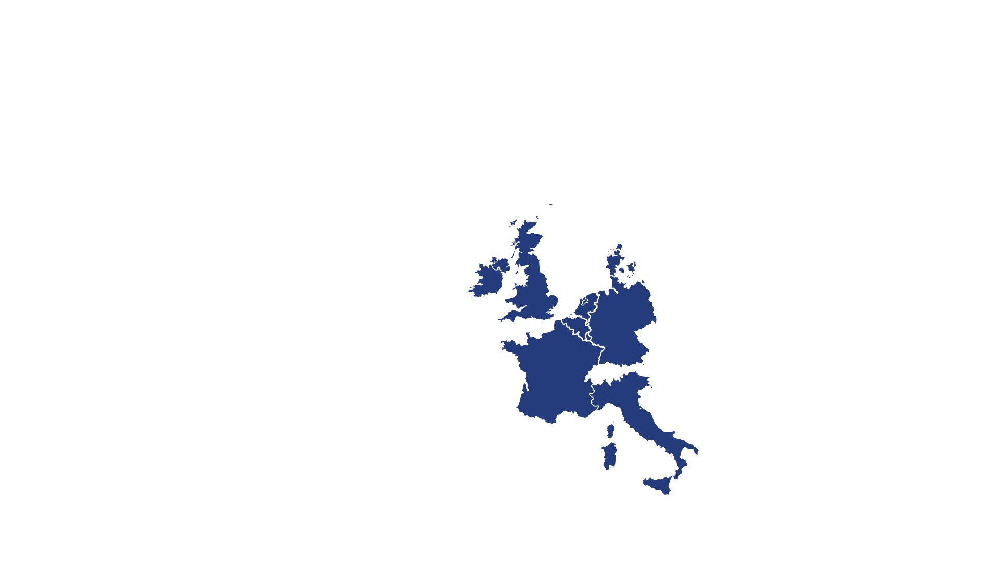
Η ευρωπαϊκή ολοκλήρωση το 1973: Δανία, Ιρλανδία και Ηνωμένο Βασίλειο
Ευρωπαϊκή ολοκλήρωση
1973
Το 1973 η Δανία, η Ιρλανδία και το Ηνωμένο Βασίλειο* προσχώρησαν στην Κοινότητα.
* Το Ηνωμένο Βασίλειο αποχώρησε από την Ευρωπαϊκή Ένωση το 2020
Notes:
[Σημείωση για τον παρουσιαστή/την παρουσιάστρια: προσκαλέστε τα μέλη του ακροατηρίου ώστε να μοιραστούν τις ιστορίες ή τις αναμνήσεις τους σχετικά με την προσχώρηση της χώρας/των χωρών τους στην ΕΕ].

Slide 11
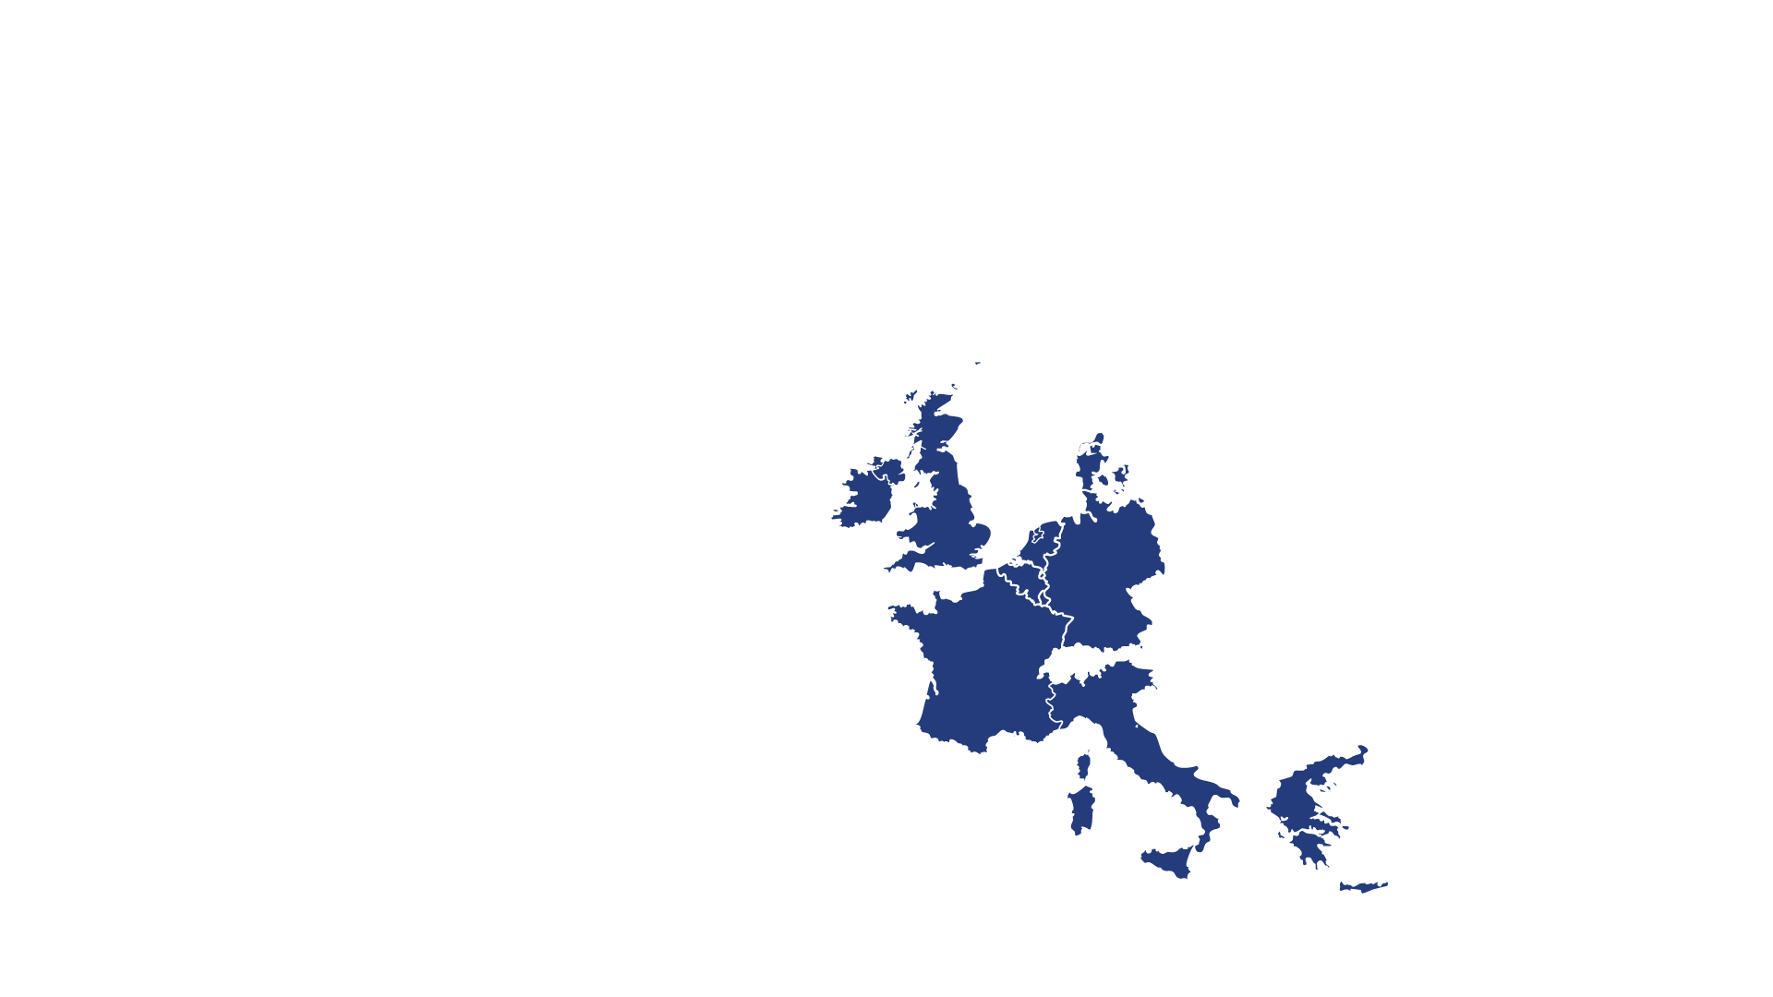
Η ευρωπαϊκή ολοκλήρωση το 1981: Η Ελλάδα προσχωρεί στην ΕΕ
Ευρωπαϊκή ολοκλήρωση
1981
Το 1981 η προσχώρηση της Ελλάδας συνέβαλε στην εδραίωση της δημοκρατίας στη χώρα.

Slide 12
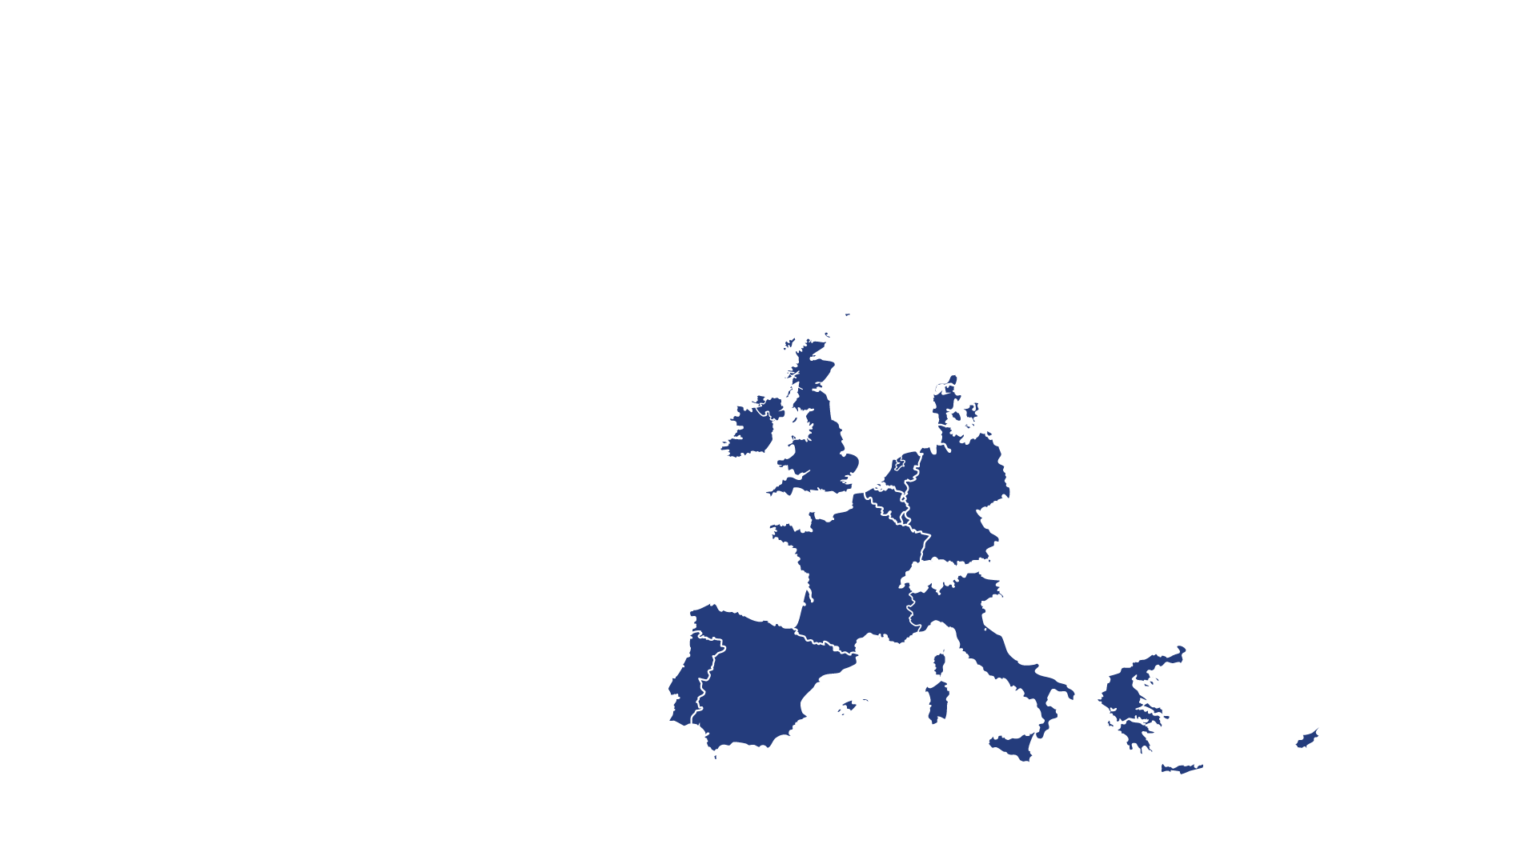
Η ευρωπαϊκή ολοκλήρωση το 1986: Ισπανία και Πορτογαλία
Ευρωπαϊκή ολοκλήρωση
1986
Με την προσχώρηση της Ισπανίας και της Πορτογαλίας το 1986, η ΕΕ —που ακόμα ονομαζόταν Ευρωπαϊκή Κοινότητα— επεκτάθηκε προς τα νότια.

Slide 13
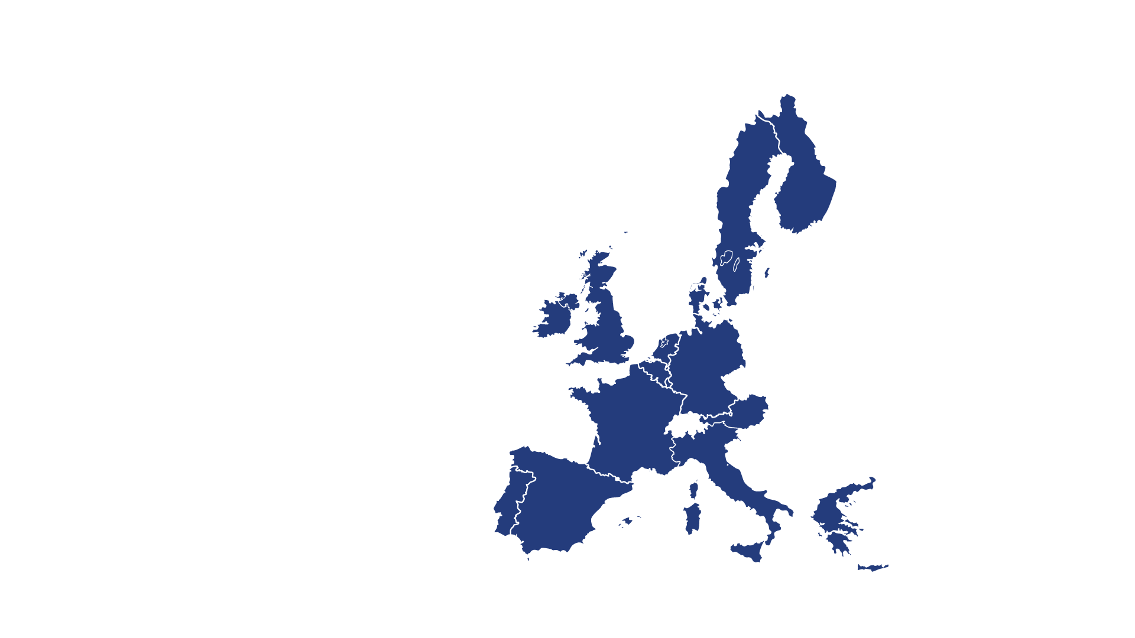
Η ευρωπαϊκή ολοκλήρωση το 1995: Αυστρία, Σουηδία και Φινλανδία.
Ευρωπαϊκή ολοκλήρωση
1995
Το 1995 η Αυστρία, η Φινλανδία και η Σουηδία προσχώρησαν στην Ευρωπαϊκή Ένωση.

Slide 14
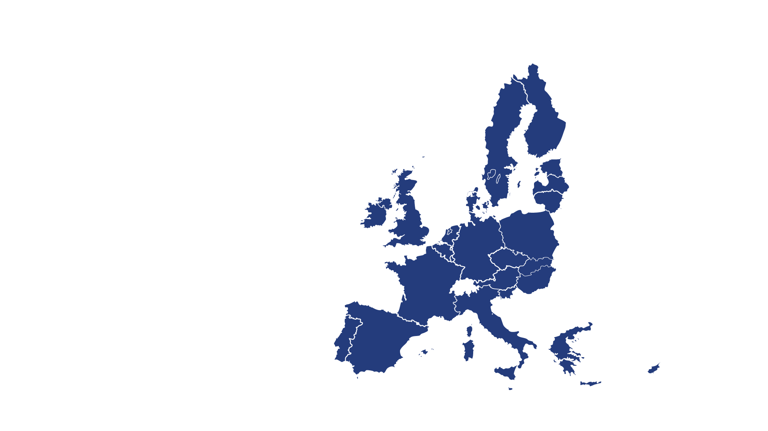
Η ευρωπαϊκή ολοκλήρωση το 2004: 10 χώρες προσχωρούν στην Ευρωπαϊκή Ένωση
Ευρωπαϊκή ολοκλήρωση
2004
Η διεύρυνση του 2004 επανένωσε την ήπειρο μετά την πτώση του Τείχους του Βερολίνου και την κατάρρευση της Σοβιετικής Ένωσης.
Notes:
Την 1η Μαΐου 2004 προσχώρησαν στην ΕΕ 10 χώρες:
Τσεχική Δημοκρατία
Εσθονία
Κύπρος
Λετονία
Λιθουανία
Ουγγαρία
Μάλτα
Πολωνία
Σλοβενία
Σλοβακία
Ο σεβασμός του κράτους δικαίου, της λειτουργούσας οικονομίας της αγοράς και ο σεβασμός των δημοκρατικών αρχών ήταν μεταξύ των κριτηρίων προσχώρησης.

Slide 15
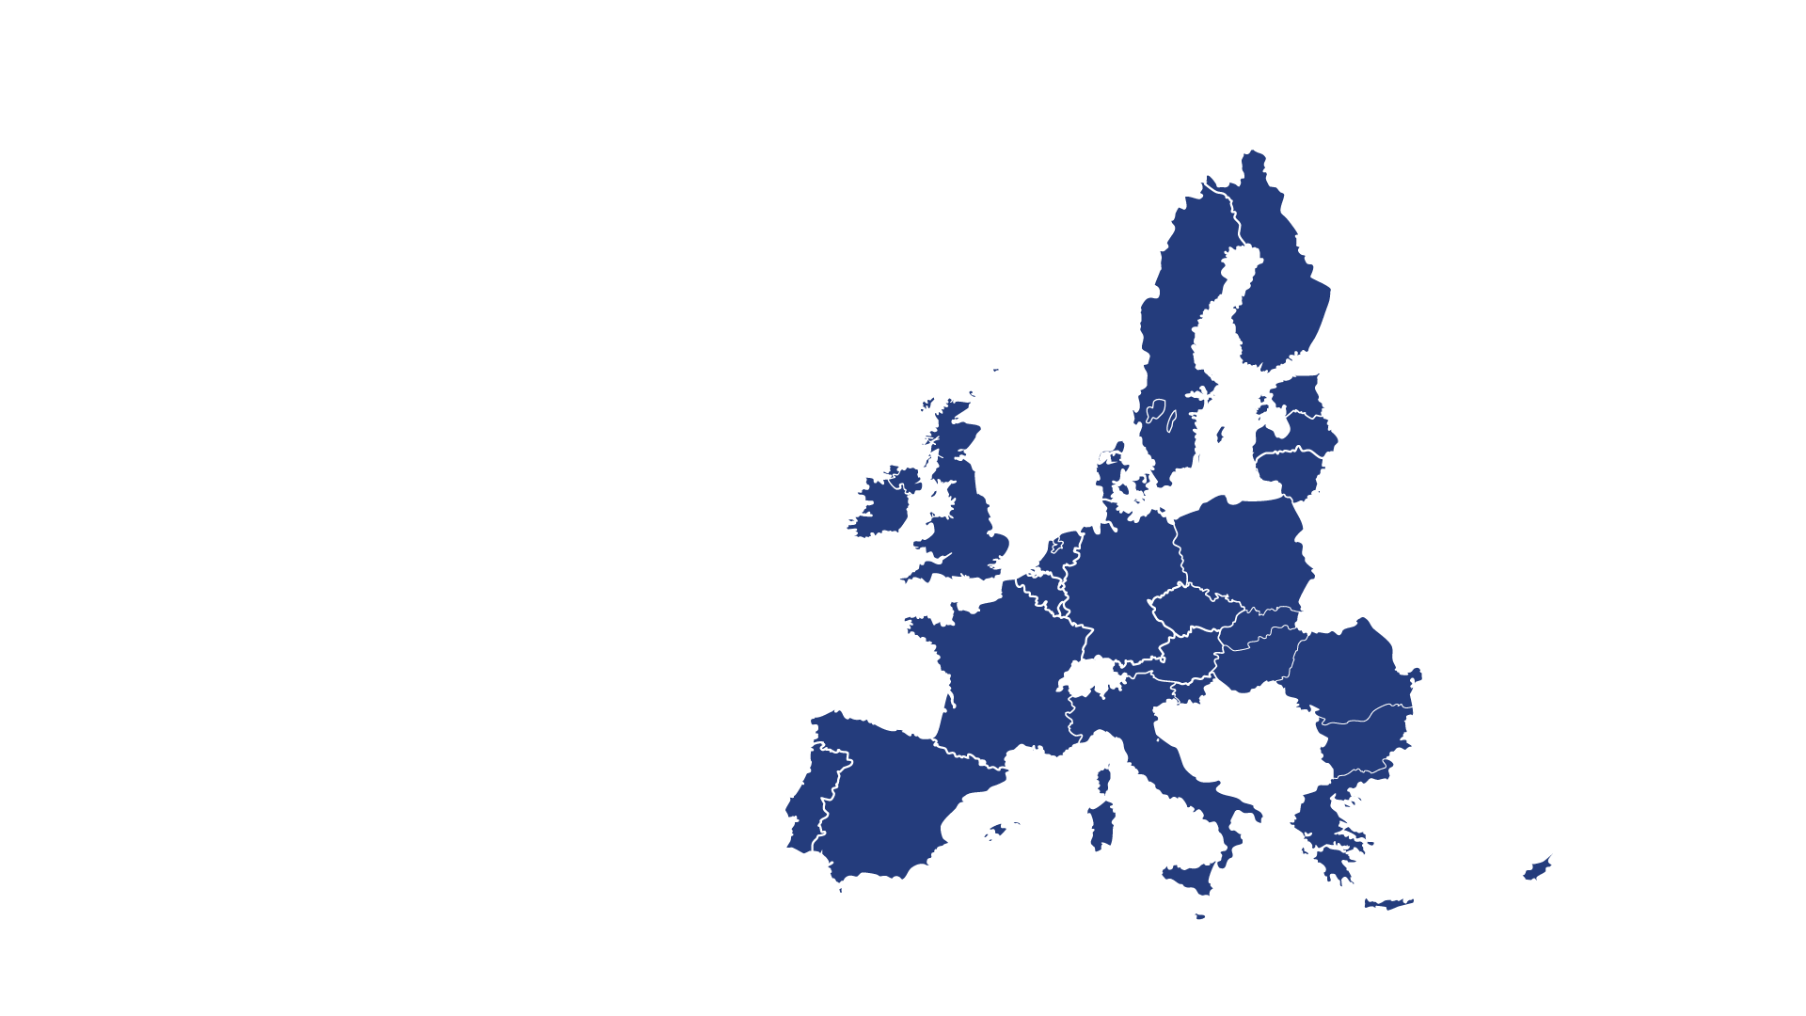
Η ευρωπαϊκή ολοκλήρωση το 2007: Βουλγαρία και Ρουμανία
Ευρωπαϊκή ολοκλήρωση
2007
Το 2007 η Βουλγαρία και η Ρουμανία έγιναν κράτη μέλη.

Slide 16
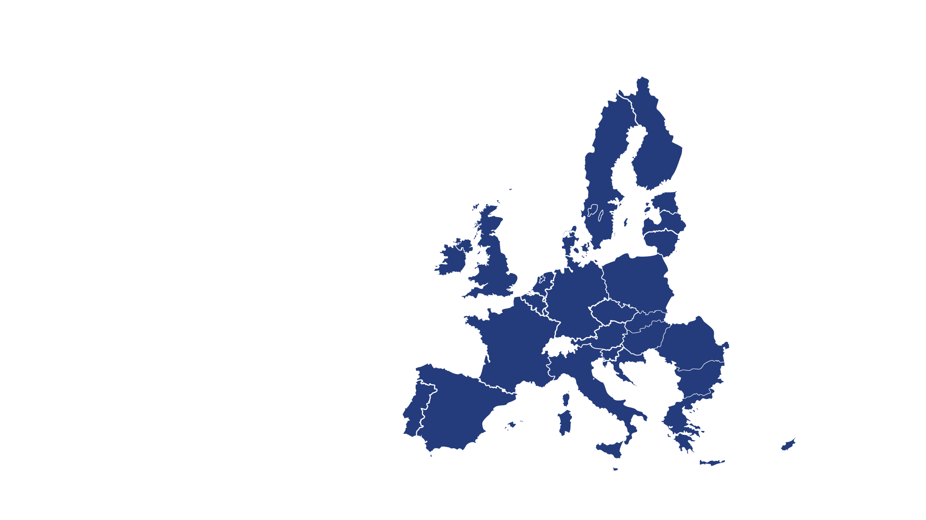
Η ευρωπαϊκή ολοκλήρωση το 2013: Η Κροατία προσχωρεί στην ΕΕ
Ευρωπαϊκή ολοκλήρωση
2013
Το 2013 η Κροατία έγινε η τελευταία χώρα που προσχώρησε στην Ένωση.
Notes:
Για τον διαδραστικό χάρτη που δείχνει τη διεύρυνση της ΕΕ με την πάροδο των ετών, επισκεφθείτε τη διεύθυνση:
https://www.europarl.europa.eu/external/html/euenlargement/default_el.htm

Slide 17
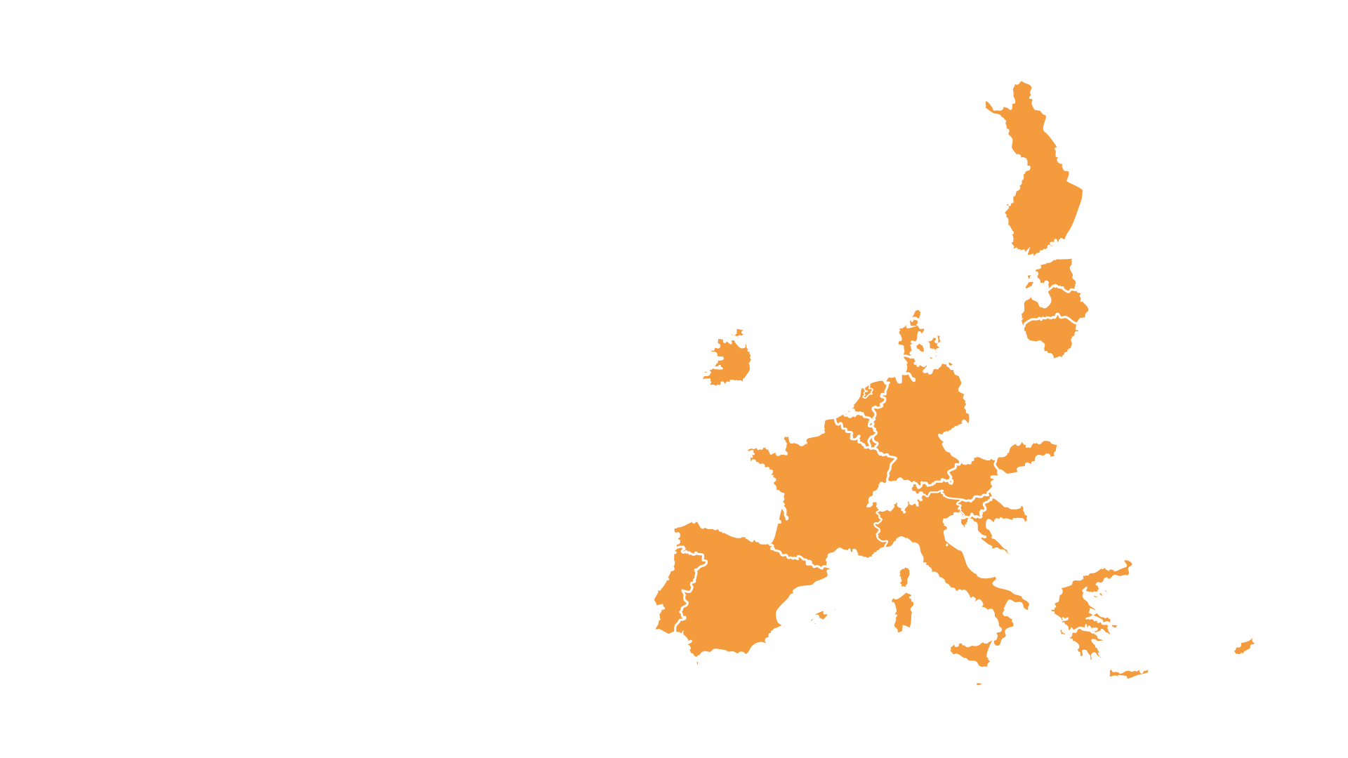
Το ευρώ και η ζώνη του ευρώ
Το ευρώ και η ζώνη του ευρώ
Το ευρώ είναι το επίσημο νόμισμα στις 20 χώρες της ΕΕ που απαρτίζουν τη ζώνη του ευρώ, γνωστή και ως ευρωζώνη.
Notes:
Αν και όλες οι παραπάνω χώρες αποτελούν μέρος της Ευρωπαϊκής Ένωσης, δεν αποτελούν όλες μέρος της ζώνης του ευρώ, της αποκαλούμενης και ευρωζώνης.
Ο όρος «ευρωζώνη» αναφέρεται στην περιοχή που αποτελείται από όλες τις χώρες της ΕΕ οι οποίες έχουν υιοθετήσει ως εθνικό τους νόμισμα το ευρώ.
Το ευρώ αποτελεί απτή απόδειξη της ευρωπαϊκής ολοκλήρωσης και προσφέρει άνεση στους πολίτες και πολλά πλεονεκτήματα στις επιχειρήσεις. Λόγω της σημασίας του ως παγκόσμιου νομίσματος, το ευρώ προσφέρει επίσης προστιθέμενη αξία στις εξωτερικές πολιτικές της Ένωσης.
Η Δανία είναι το μόνο κράτος μέλος της ΕΕ που έχει συμφωνήσει ρήτρα εξαίρεσης από το ευρώ. Η Ευρωπαϊκή Κεντρική Τράπεζα και η Ευρωπαϊκή Επιτροπή είναι υπεύθυνες για τη διατήρηση της αξίας και της σταθερότητάς του ευρώ, καθώς και για τον καθορισμό των κριτηρίων που απαιτούνται για την είσοδο των χωρών της ΕΕ στη ζώνη του ευρώ.
Το ευρώ είναι το δεύτερο πιο σημαντικό νόμισμα στον κόσμο. Το ποσοστό των διεθνών πληρωμών που πραγματοποιείται σε ευρώ είναι περίπου ίσο με αυτό που πραγματοποιείται σε δολάρια ΗΠΑ, και το ευρώ είναι το δεύτερο προτιμώμενο διεθνές νόμισμα για τη χορήγηση και λήψη δανείων, καθώς και για τα αποθεματικά των κεντρικών τραπεζών.
Χρησιμοποιείται επίσης ως επίσημο ή ως de facto νόμισμα, καθώς και ως νόμισμα «πρόσδεσης», από ορισμένες χώρες εκτός της Ευρωπαϊκής Ένωσης.

Slide 18
Διεύρυνση της ΕΕ
Διεύρυνση της ΕΕ
Κάθε ευρωπαϊκή χώρα μπορεί να υποβάλει αίτηση προσχώρησης εφόσον σέβεται τις δημοκρατικές αξίες της ΕΕ και έχει δεσμευθεί για την προάσπισή τους.
Notes:
Οι χώρες που επιθυμούν να ενταχθούν στην ΕΕ πρέπει να πληρούν αυστηρές προϋποθέσεις προσχώρησης στην ΕΕ και να αρχίσουν επίσημες διαπραγματεύσεις προσχώρησης.
Επίσημες ενταξιακές διαπραγματεύσεις: η διαδικασία αυτή περιλαμβάνει την υιοθέτηση της νομοθεσίας της ΕΕ (η οποία είναι γνωστή ως «κεκτημένο»), τις προετοιμασίες για την εφαρμογή και την επιβολή της, καθώς και την εφαρμογή των δικαστικών, διοικητικών, οικονομικών και άλλων μεταρρυθμίσεων που απαιτούνται για την εκπλήρωση των προϋποθέσεων προσχώρησης, οι οποίες είναι γνωστές και ως κριτήρια προσχώρησης.
Κριτήρια προσχώρησης: τα λεγόμενα «κριτήρια της Κοπεγχάγης» καλύπτουν τομείς όπως:
• το δημοκρατικό θεσμικό πλαίσιο, το κράτος δικαίου, τα ανθρώπινα δικαιώματα και ο σεβασμός και η προστασία των μειονοτήτων·
• μια λειτουργούσα οικονομία της αγοράς και η ικανότητα αντιμετώπισης των ανταγωνιστικών πιέσεων και των δυνάμεων της αγοράς εντός της ΕΕ·
• η ικανότητα ανάληψης και αποτελεσματικής υλοποίησης των υποχρεώσεων που απορρέουν από την ιδιότητα του μέλους της ΕΕ, συμπεριλαμβανομένης της προσήλωσης στους στόχους της πολιτικής, οικονομικής και νομισματικής ένωσης.

Slide 19
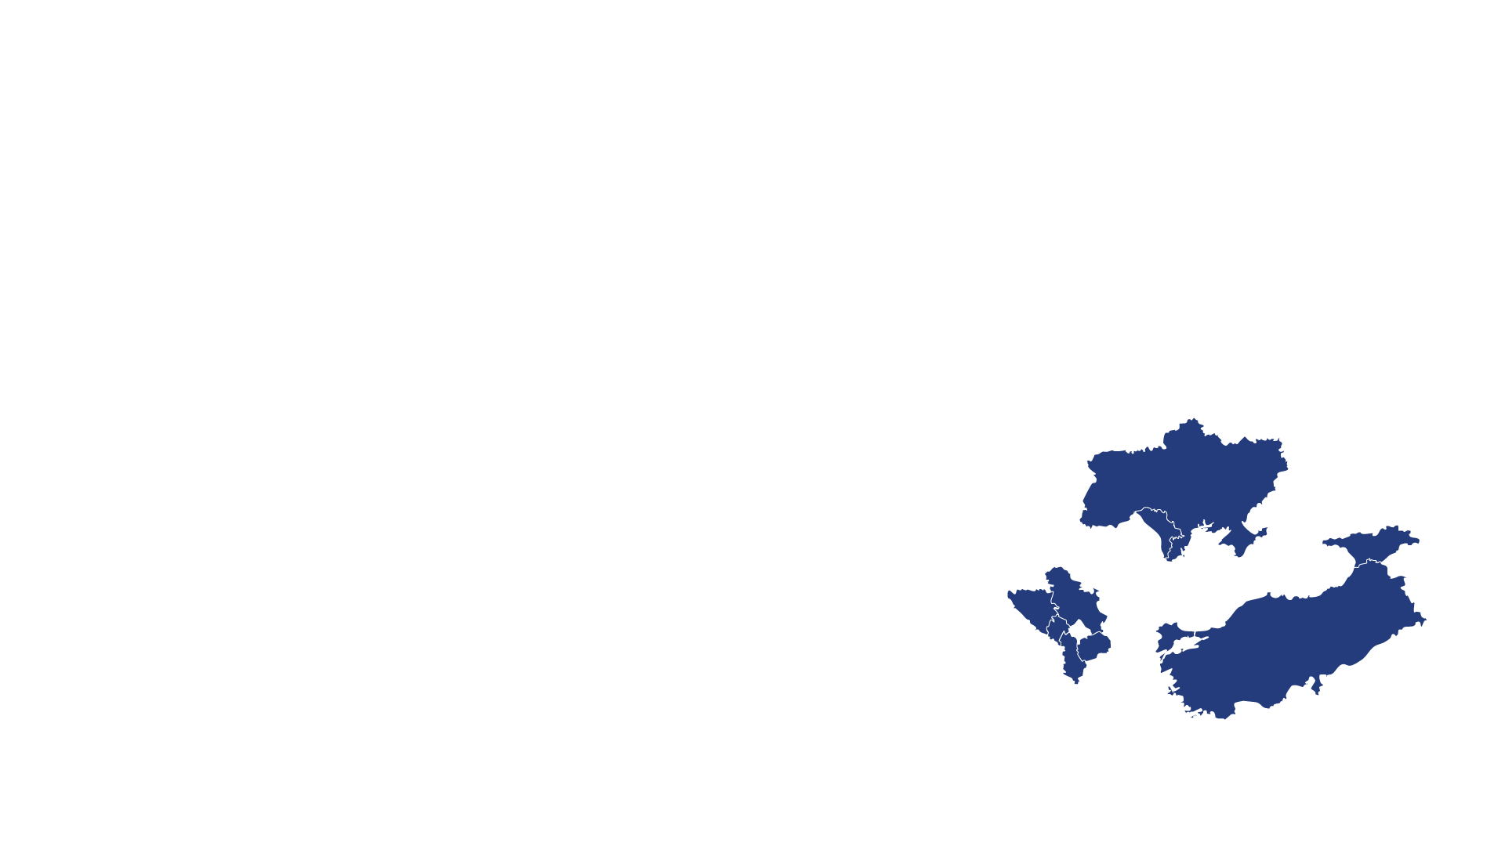
Υποψήφιες για προσχώρηση χώρες
Υποψήφιες για προσχώρηση χώρες
• Αλβανία
• Βοσνία και Ερζεγοβίνη
• Μολδαβία
• Δημοκρατία της Βόρειας Μακεδονίας
• Μαυροβούνιο
• Σερβία
• Τουρκία
• Ουκρανία
Notes:
Μια χώρα μπορεί προσχωρήσει μόνον εφόσον πληροί όλα τα κριτήρια προσχώρησης.
Υπάρχουν 3 κύρια στάδια, τα οποία πρέπει να εγκριθούν από όλες τις χώρες της ΕΕ:
Χορήγηση καθεστώτος υποψήφιας χώρας
Διαπραγματεύσεις
Συμφωνία προσχώρησης
Η διαδικασία διεύρυνσης ωφελεί τόσο την Ένωση όσο και τις υποψήφιες χώρες, καθώς συμβάλλει στην προώθηση της σταθερότητας, της δημοκρατίας και της οικονομικής ανάπτυξης στις γειτονικές χώρες.

Slide 20
Potential candidate countries
Δυνάμει υποψήφιες χώρες
Κόσοβο*
* Η ονομασία αυτή χρησιμοποιείται με επιφύλαξη των θέσεων ως προς το καθεστώς.*

Slide 21
Εστίαση στο Brexit: Η εμπορική συμφωνία Ευρωπαϊκής Ένωσης - Ηνωμένου Βασιλείου
Εστίαση:
Brexit
2021
Η συμφωνία εμπορίου και συνεργασίας ΕΕ-Ηνωμένου Βασιλείου, που συνήφθη μεταξύ της ΕΕ και του Ηνωμένου Βασιλείου, εφαρμόζεται προσωρινά από την 1η Ιανουαρίου 2021.
Notes:
Μετά το Brexit, η σχέση μεταξύ της ΕΕ και του Ηνωμένου Βασιλείου έχει αλλάξει σημαντικά. Το Ηνωμένο Βασίλειο δεν είναι πλέον μέλος της ΕΕ και αποτελεί τρίτη χώρα σε σχέση με την ΕΕ. Η ΕΕ και το Ηνωμένο Βασίλειο εργάζονται για να διαμορφώσουν μια νέα σχέση, η οποία διέπεται από τη συμφωνία εμπορίου και συνεργασίας.
Η συμφωνία καθορίζει προτιμησιακές ρυθμίσεις σε τομείς όπως το εμπόριο αγαθών και υπηρεσιών, το ψηφιακό εμπόριο, οι αεροπορικές και οδικές μεταφορές, η ενέργεια, η αλιεία, η επιβολή του νόμου και η δικαστική συνεργασία σε ποινικές υποθέσεις.
Βασίζεται σε κανόνες που διασφαλίζουν ισότιμους όρους ανταγωνισμού και σεβασμό των θεμελιωδών δικαιωμάτων.
Η συμφωνία εμπορίου και συνεργασίας ΕΕ-Ηνωμένου Βασιλείου αποτελείται από:
•μια συμφωνία ελεύθερων συναλλαγών που συνεπάγεται φιλόδοξη συνεργασία σε οικονομικά, κοινωνικά, περιβαλλοντικά και αλιευτικά θέματα
•μια στενή εταιρική σχέση για την ασφάλεια των πολιτών· ένα νέο πλαίσιο για την επιβολή του νόμου και τη δικαστική συνεργασία σε ποινικές και αστικές υποθέσεις
•ένα συνολικό πλαίσιο διακυβέρνησης, με στόχο την εξασφάλιση της μέγιστης ασφάλειας δικαίου για τις επιχειρήσεις, τους καταναλωτές και τους πολίτες.

Slide 22
Κουίζ «Πότε συνέβη;»
6 ευρωπαϊκές χώρες αποφασίζουν να δημιουργήσουν μια κοινότητα για την κοινή διαχείριση των πηγών άνθρακα και χάλυβα, την πρόληψη μελλοντικού ανταγωνισμού εξοπλισμών και για τη διασφάλιση της ειρήνης.
Το ευρώ είναι πλέον το νόμισμα πολλών Ευρωπαίων. Οι χώρες της ΕΕ αρχίζουν να συνεργάζονται στενότερα για την καταπολέμηση του εγκλήματος. Η παγκόσμια οικονομία πλήττεται από χρηματοπιστωτική κρίση και η Συνθήκη της Λισαβόνας παρέχει στην ΕΕ σύγχρονους θεσμούς και αποτελεσματικότερες μεθόδους εργασίας.
Η Ευρωπαϊκή Ένωση, γνωστή ακόμα με την ονομασία «Ευρωπαϊκές Κοινότητες», μεγαλώνει καθώς αποκτά τα πρώτα νέα μέλη της: τη Δανία, την Ιρλανδία και το Ηνωμένο Βασίλειο.
Κατά τα έτη αυτά, τέθηκαν τα θεμέλια για δύο από τα μεγαλύτερα επιτεύγματα της ΕΕ: την ελεύθερη κυκλοφορία των προσώπων με τη συμφωνία του Σένγκεν και τη δημιουργία της ενιαίας αγοράς.
Η ΕΕ πρέπει να ανταποκριθεί σε πρωτοφανείς προκλήσεις, όπως η πανδημία της COVID-19 και ο επιθετικός πόλεμος της Ρωσίας κατά της Ουκρανίας.
Δεκαετία του 1960
Δεκαετία του 1980
2010-2019
Πότε συνέβη;
Μια καλή περίοδος για την οικονομία, η οποία διευκολύνεται από το γεγονός ότι τα κράτη μέλη παύουν να επιβάλλουν τελωνειακούς δασμούς στις μεταξύ τους εμπορικές συναλλαγές. Συμφωνούν επίσης να ελέγχουν από κοινού την παραγωγή τροφίμων, έτσι ώστε να υπάρχουν επαρκή τρόφιμα για όλους στην Ευρώπη.
Τη δεκαετία αυτή είναι που σημειώνεται η κατάρρευση του κομμουνισμού ανά την Ευρώπη. Η πτώση του Τείχους του Βερολίνου στη Γερμανία είναι το γεγονός που κλείνει τη δεκαετία.
Μια δύσκολη δεκαετία κατά την οποία η ΕΕ αντιδρά σε μια παγκόσμια χρηματοπιστωτική κρίση και ένα κράτος μέλος ψηφίζει να αποχωρήσει.
Δεκαετία του 1990
Δεκαετία του 1970
1952
2000 – 2010
2020-σήμερα
Notes:
Η ΕΕ έχει αντιμετωπίσει πολυάριθμες προκλήσεις στο πέρασμα του χρόνου. Ας δούμε τώρα τις σημαντικότερες προκλήσεις που έχει περάσει η ΕΕ μέσα στον χρόνο.
Για μια πιο αναλυτική ματιά στην ιστορία της ΕΕ, μπορείτε να περιηγηθείτε στο χρονολόγιο της ΕΕ: Ιστορία της ΕΕ – Πρωτεργάτες και πρωτεργάτριες της ΕΕ | Ευρωπαϊκή Ένωση (europa.eu)
1952
Οι έξι χώρες είναι το Βέλγιο, η Γερμανία, η Γαλλία, η Ιταλία, το Λουξεμβούργο και οι Κάτω Χώρες. Η Ευρωπαϊκή Κοινότητα Άνθρακα και Χάλυβα ιδρύεται το 1952.
Αργότερα, το 1958, οι 6 αυτές χώρες θα ιδρύσουν την Ευρωπαϊκή Κοινότητα υπογράφοντας τη Συνθήκη της Ρώμης (θυμίστε τη διαφάνεια 9 αυτής της παρουσίασης).
Δεκαετία του 1990
Με την κατάρρευση του κομμουνισμού στην Κεντρική και Ανατολική Ευρώπη, οι Ευρωπαίοι αναπτύσσουν στενότερες σχέσεις γειτνίασης.
Οι πολίτες ανησυχούν για τον τρόπο προστασίας του περιβάλλοντος, καθώς και για τον τρόπο με τον οποίο οι Ευρωπαίοι μπορούν να συνεργαστούν σε θέματα ασφάλειας και άμυνας.

Slide 23
Διαφάνεια με πληροφορίες περί πνευματικής ιδιοκτησίας
© Ευρωπαϊκή Ένωση, 2023
Επιτρέπεται η περαιτέρω χρήση της παρούσας παρουσίασης βάσει της άδειας CC BY 4.0, εκτός αν αναφέρεται διαφορετικά. Για οποιαδήποτε χρήση ή αναπαραγωγή στοιχείων που δεν ανήκουν στην ΕΕ, ενδέχεται να απαιτείται άδεια απευθείας από τους οικείους δικαιούχους.
Φωτογραφία διαφάνειας 7, πηγή: © Adobe Stock, Jacob Lund

